Slide 1
Ramazan’ı İhya Etmek
Sosyal Ve Kültürel İçerikli
Din Hizmetleri Daire Başkanı

Slide 2
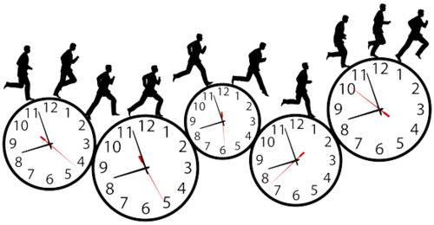
Allah Kıymetli Zaman Ve Mekanlar Var Etmiştir
Kıymetli Zamanlar
Üç Aylar
Kandiller
Kıymetli Mekanlar
Kabe Harem-i Şerif
Recep
Şaban
Ramazan
Mevlid Kandili
Reğaib Kandili
Miraç Kandili
Berat Kandili
Kadir Gecesi
Mescidi Nebevi
Mescidi Aksa
Bayramlar Ve Geceleri
Cuma Geceleri
Camiler
Yüce Allah, mekânlar içinde mukaddes mekânlar;
zamanlar içinde mukaddes zamanlar yaratmıştır.

Slide 3
Ramazan
Dua, niyaz, ibadet ve sabır ile iradelerimizi eğittiğimiz,
İbadetlerimizle maneviyatımıza derinlik katarak zenginleştirdiğimiz,
Oruçlarımızı Allah için tutmakla maddi ve manevi sıhhate kavuştuğumuz,
Teravihlerimizle, namazlarımıza farklı bir boyut kattığımız,
Aynı safta namaza durmakla birlik ve beraberliğimizi gösterdiğimiz,
Kur’an-ı kerim nidalarıyla gönlümüzü sükûnete erdirdiğimiz ve Allah ile konuştuğumuz,
Örnekliğinde Hz. peygamberle buluştuğumuz, yeniden vahyin kalbimize inişine şahit olduğumuz,
Vaazlarla bilgilenip aydınlandığımız,
Zekât ve fıtır sadakalarımızla ihtiyaç sahibi kardeşlerimizin sıkıntısına derman olduğumuz,
Hayır ve hasenatlarımızla mallarımızı bereketlendirdiğimiz,
Nimetler önümüzde, iftarı beklerken nefislerimizi terbiye ettiğimiz,
Tövbe etmek suretiyle günahlarımızdan arındığımız,
Yalandan, haksızlıktan, günahlardan uzak durmak suretiyle ahlakımızı güzelleştirdiğimiz
Amel defterimizi tüm bu sayılanların sevaplarıyla doldurduğumuz,
Peygamberimizin diliyle, gelişine sevinen müminlerin cesedini, Allah’ın, cehenneme haram kıldığı,
Evveli rahmet, ortası mağfiret sonu ise cehennemden kurtuluş olup,
Cennet kapılarının açıldığı, cehennem kapıları kapandığı ve şeytanların zincirlere vurulduğu,
Rabbimizin ifadesiyle “Sayılı gün”dü hayrı ve bereketiyle gelip geçen ve
Allah’ın rızasını kazandığımız mübarek bir ay OLMASINI DİLERİM.

Slide 4
11 AYIN SULTANI RAMAZAN
شَهْرُ رَمَضَانَ الَّذٖى اُنْزِلَ فٖيهِ الْقُرْاٰنُ هُدًى لِلنَّاسِ وَبَيِّنَاتٍ مِنَ الْهُدٰى وَالْفُرْقَانِ فَمَنْ شَهِدَ مِنْكُمُ الشَّهْرَ فَلْيَصُمْهُ وَمَنْ كَانَ مَرٖيضًا اَوْ عَلٰى سَفَرٍ فَعِدَّةٌ مِنْ اَيَّامٍ اُخَرَ يُرٖيدُ اللّٰهُ بِكُمُ الْيُسْرَ وَلَا يُرٖيدُ بِكُمُ الْعُسْرَ وَلِتُكْمِلُوا الْعِدَّةَ وَلِتُكَبِّرُوا اللّٰهَ عَلٰى مَا هَدٰيكُمْ وَلَعَلَّكُمْ تَشْكُرُونَ
“Ramazan ayı, insanlara yol gösterici, doğrunun ve
doğruyu eğriden ayırmanın açık delilleri olarak Kur'an'ın indirildiği aydır.
Öyle ise sizden ramazan ayını idrak edenler onda oruç tutsun.
Kim o anda hasta veya yolcu olursa (tutamadığı günler sayısınca) başka günlerde kaza etsin.
Allah sizin için kolaylık ister, zorluk istemez.
Bütün bunlar, sayıyı tamamlamanız ve size doğru yolu göstermesine karşılık, Allah'ı tazim etmeniz, şükretmeniz içindir.” (Bakara, 2/185).

Slide 5
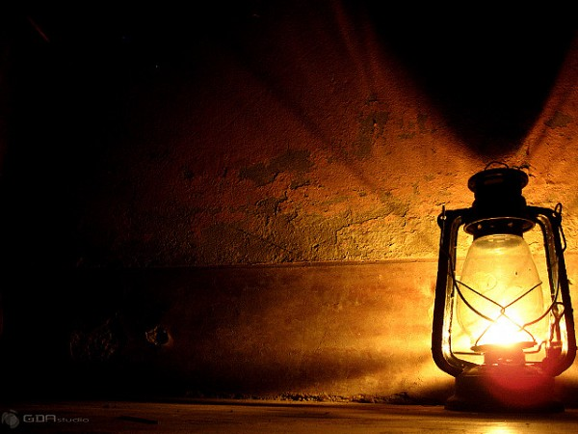
اللهُمَّ بَارِكْ لَنَا فِي رَجَبَ، وَشَعْبَانَ، وَبَلِّغْنَا رَمَضَانَ
Enes b. Mâlik (r.a)'den şöyle rivayet edilmiştir:
"Receb ayı girdiğinde Hz. Peygamber (s.a.v) şöyle derdi:
"Ey Allah'ım! Recep ve Şaban'ı bize mübaret kıl,
bizi Ramazan'a kavuştur.“
(Müsned, I, 259; Ebû Nuaym, VI, 269)
11 AYIN SULTANI RAMAZAN 23.03.2023 PERŞEMBE İLK ORUÇ

Slide 6
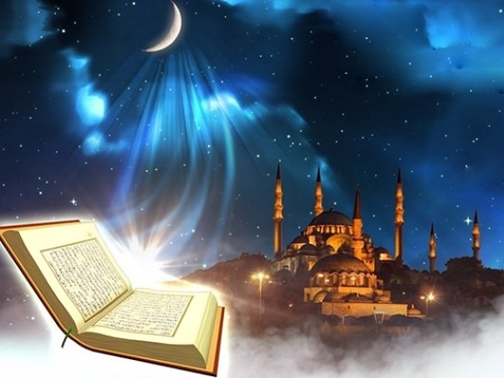
أَوَّلُ رَمَضَانَ رَحْمَةٌ وَأَوْسَطُهُ مَغْفِرَةٌ وَآخِرُهُ عِتْقٌ مِنَ النَّارِ
“Ramazan’ın Evveli rahmet, ortası mağfiret, sonu cehennemden kurtuluş’tur”
(Beyhaki , Şuab, 3/306)
Notes:
“Bu ay, evveli rahmet, ortası mağfiret, sonu cehennemden kurtuluş olan bir aydır. Kim (bu ayda) emri altındakilerin yükünü hafifletirse Allah onu bağışlar ve cehennemden azad eder.
Bu ayda dört şeyi çok yapınız. Bunların ikisi ile Rabbinizi hoşnut edersiniz; ikisinden de zaten uzak kalamazsınız. Rabbinizi hoşnut edecek iki işiniz; ‘Lâ ilâhe illallah’ diyerek Allah’ın birliğine şehadet etmeniz ve bağışlanma dilemenizdir. Uzak kalamayacağınız öteki iki şeye gelince, onlar da Allah’tan cenneti isteyip cehennemden kurtulmayı dilemenizdir.
Kim bir oruçluyu doyuracak olursa Allah onu benim havuzumdan sulayacak, o da cennete girinceye kadar bir daha susuzluk çekmeyecektir.” (İbn Huzeyme, Sahih, II/911; Beyhaki, Şuabu’İman, V/223)
Peygamber Efendimiz bir hadis-i şerifle­rinde ümmetine verilen beş şeyden bahsederek söyle buyurmuştur:
"Ümmetime ramazanda beş şey verilmiştir ki bunlar ben­den önceki hiç bir peygambere verilmemiştir:
Ramazan ayının ilk gecesi olunca Allah teâlâ ümmetime (rah­met bakışıyla) bakar. Allah her kime (rah­met bakışıyla) bakar­sa, ona ebedî olarak azap etmez.
Akşamladıkların­da ağızlarının kokusu Allah katında misk koku­sundan daha güzel olur.
Melekler her gün ve ge­ce onlara istiğfar ederler, Al­lah'tan bağışlanmalarını dilerler.
Allah teâlâ cennetine emredip: "Kulla­rım için hazırlanıp süslen. Onların dünya meşakkatlerinden kurtulup, benim yurduma ve ihsanıma istirahat için gelmeleri yaklaştı.' buyurur.
Gecenin sonu olunca, Allah (c.c.) hepsi­ni bağışlar. Orada bulunanlardan biri:
"- O gece Kadir gecesi midir?" deyince: Hayır, çalışanları görmüyor musun? On­lar çalışıp işlerini bitirince kendilerine ücret­leri tam olarak ödenir.“
(Hadisi Beyhaki rivayet etmiştir, bk. et-Tergîb (terceme). II, 425)

Slide 7
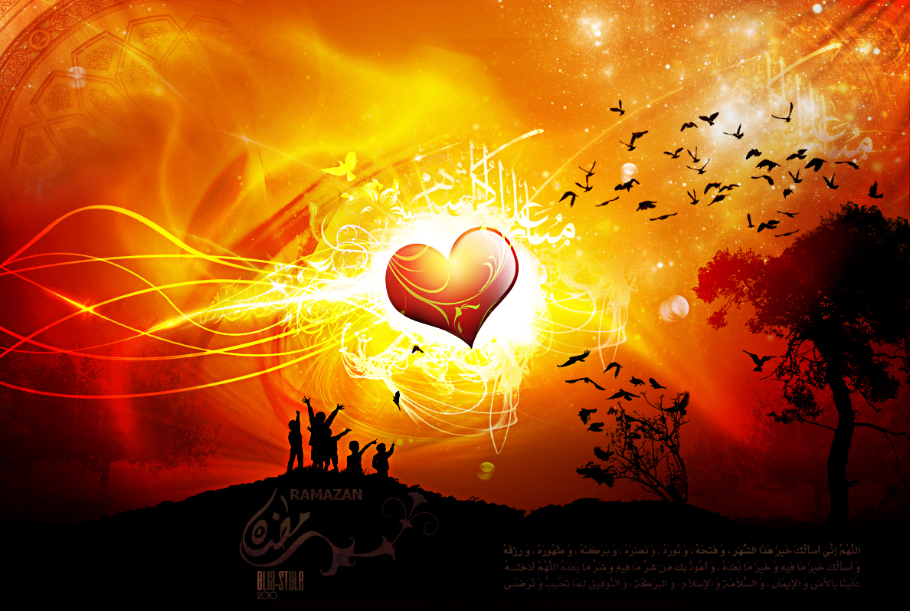
11 AYIN SULTANI RAMAZAN MİSAFİRİMİZDİR
VE MİSAFİR BEREKTİYLE GELİR…
SİZİN İLGİ VE ALAKANIZA GÖRE
YA HOŞNUT OLARAK YADA BİR DAHA GELMEMEK ÜZERE HAYAL KIRIKLIĞI İLE GİDER…

Slide 8
İNSAN ALLAHIN ÖZENE BEZENE YARATTIĞI YEGANE VARLIKTIR
Allah’ın En Güzel Şekilde Yarattığı Ve Bütün Organlarını Tastamam Yaptığı, لَقَدْ خَلَقْنَا الْاِنْسَانَ فٖى اَحْسَنِ تَقْوٖيمٍ(Tîn 4.)
Tertemiz Rızıklar Verdiği, وَرَزَقَكُمْ مِنَ الطَّيِّبَاتِ(Mü'min 64.)
Ruhundan Üfleyerek Şereflendirdiği, ثُمَّ سَوّٰیهُ وَنَفَخَ فٖيهِ مِنْ رُوحِهٖ (Secde 9)
Allah’ın Muhatap Aldığı Ve Yeryüzünde Halifesi Kabul Ettiği,
Yaratılmışlara Üstün Kıldığı Ve Şan Şeref Sahibi Yaptığı, وَلَقَدْ كَرَّمْنَا بَنٖى اٰدَمَ …وَفَضَّلْنَاهُمْ عَلٰى كَثٖيرٍ مِمَّنْ خَلَقْنَا تَفْضٖيلًا(İsrâ 70.)
Yaratılan Her Şeyi İstifadesine Sunduğu, اَلَمْ تَرَوْا اَنَّ اللّٰهَ سَخَّرَ لَكُمْ مَا فِى السَّمٰوَاتِ وَمَا فِى الْاَرْضِ (Lokman 20.)
Akıl, İrade Ve Özgürlük Verdiği, وَمَا يَذَّكَّرُ اِلَّا اُولُوا الْاَلْبَابِ(Bakara 269.)
Peygamberler Ve Kitaplar Göndermek Suretiyle Doğru Yolu Gösterdiği, فَاٰمِنُوا بِاللّٰهِ وَرَسُولِهِ(A'raf 158.)
İradeli Ve Bilinçli Olarak İman Ve İbadet Etmesini İstediği, وَمَا خَلَقْتُ الْجِنَّ وَالْاِنْسَ اِلَّا لِيَعْبُدُونِ(Zâriyât 6.)
İyilik Yapanları Mükâfatlandırıp Kötülük Yapanları Cezalandıracağı Ve Sorumlu Kıldığı Varlıktır وَمَنْ يَعْمَلْ مِثْقَالَ ذَرَّةٍ شَرًّا يَرَهُ ﴿٨﴾ فَمَنْ يَعْمَلْ مِثْقَالَ ذَرَّةٍ خَيْرًا يَرَهُ ﴿٧﴾(Zilzâl 7-8)
11. Allah’ın tertemiz fıtrat üzere yarattığı ve Şah damarından daha yakın olduğunu bildirdiği varlıktır.

Slide 9
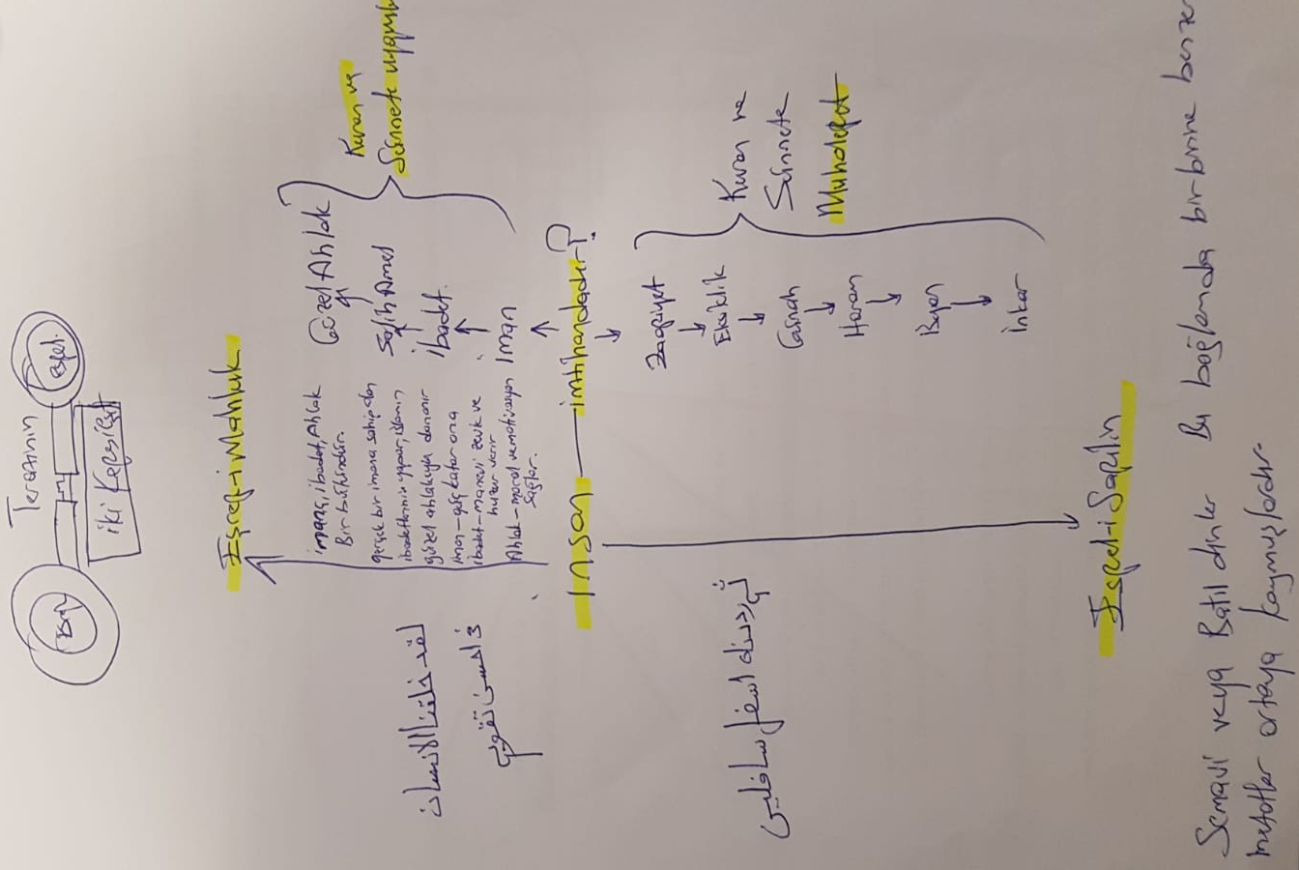
İNSAN ALLAHIN ÖZENE BEZENE YARATTIĞI YEGANE VARLIKTIR

Slide 10
Hayat Çizgisi
Peygamberimiz (s.a.s), bir gün ashabıyla sohbet ederken yere dörtgen bir şekil çizdi. Sonra o şeklin ortasından dışarı uzanan bir çizgi ve o çizgiye bitişen başka çizgiler çizdi. Ardından, kendisini meraklı bakışlarla seyretmekte olan ashaba dönerek bunların ne anlama geldiğini şöyle açıkladı: “Bu dörtgenin ortasındaki çizgi insandır. Dörtgen de insanın ecelidir ve onu kuşatmıştır. Diğer çizgiler ise insanın arzu ve tutkularıdır. İnsan, bu arzu ve tutkuların peşinde koşup dururken, ecel ansızın onun önünü keser ve onu alıp götürür.” (Buhârî, Rikâk, 4)
Arzu ve Tutkular
Arzu ve Tutkular
İnsan
Ecel

Slide 11
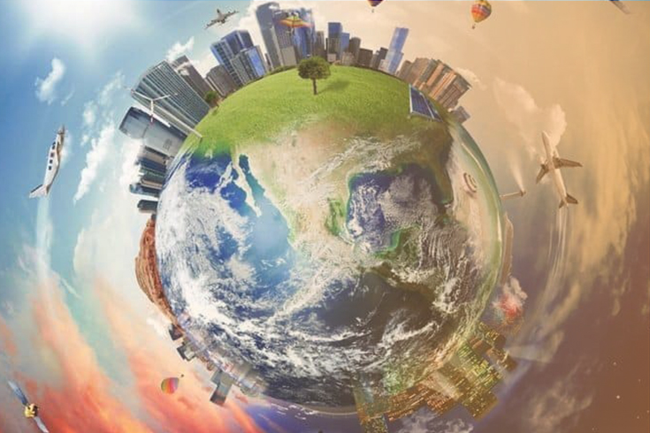
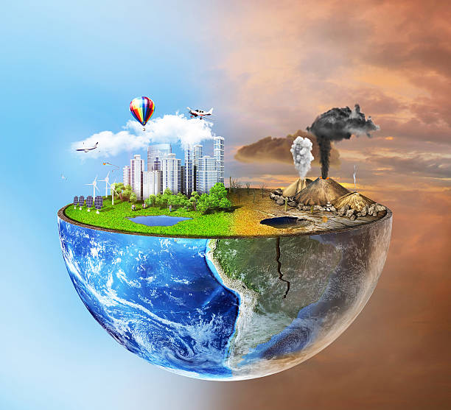
AHİRET PENCERESİNDEN DÜNYA AHVALİMİZİ SEYRETMEK İSTER MİSİNİZ?

Slide 12
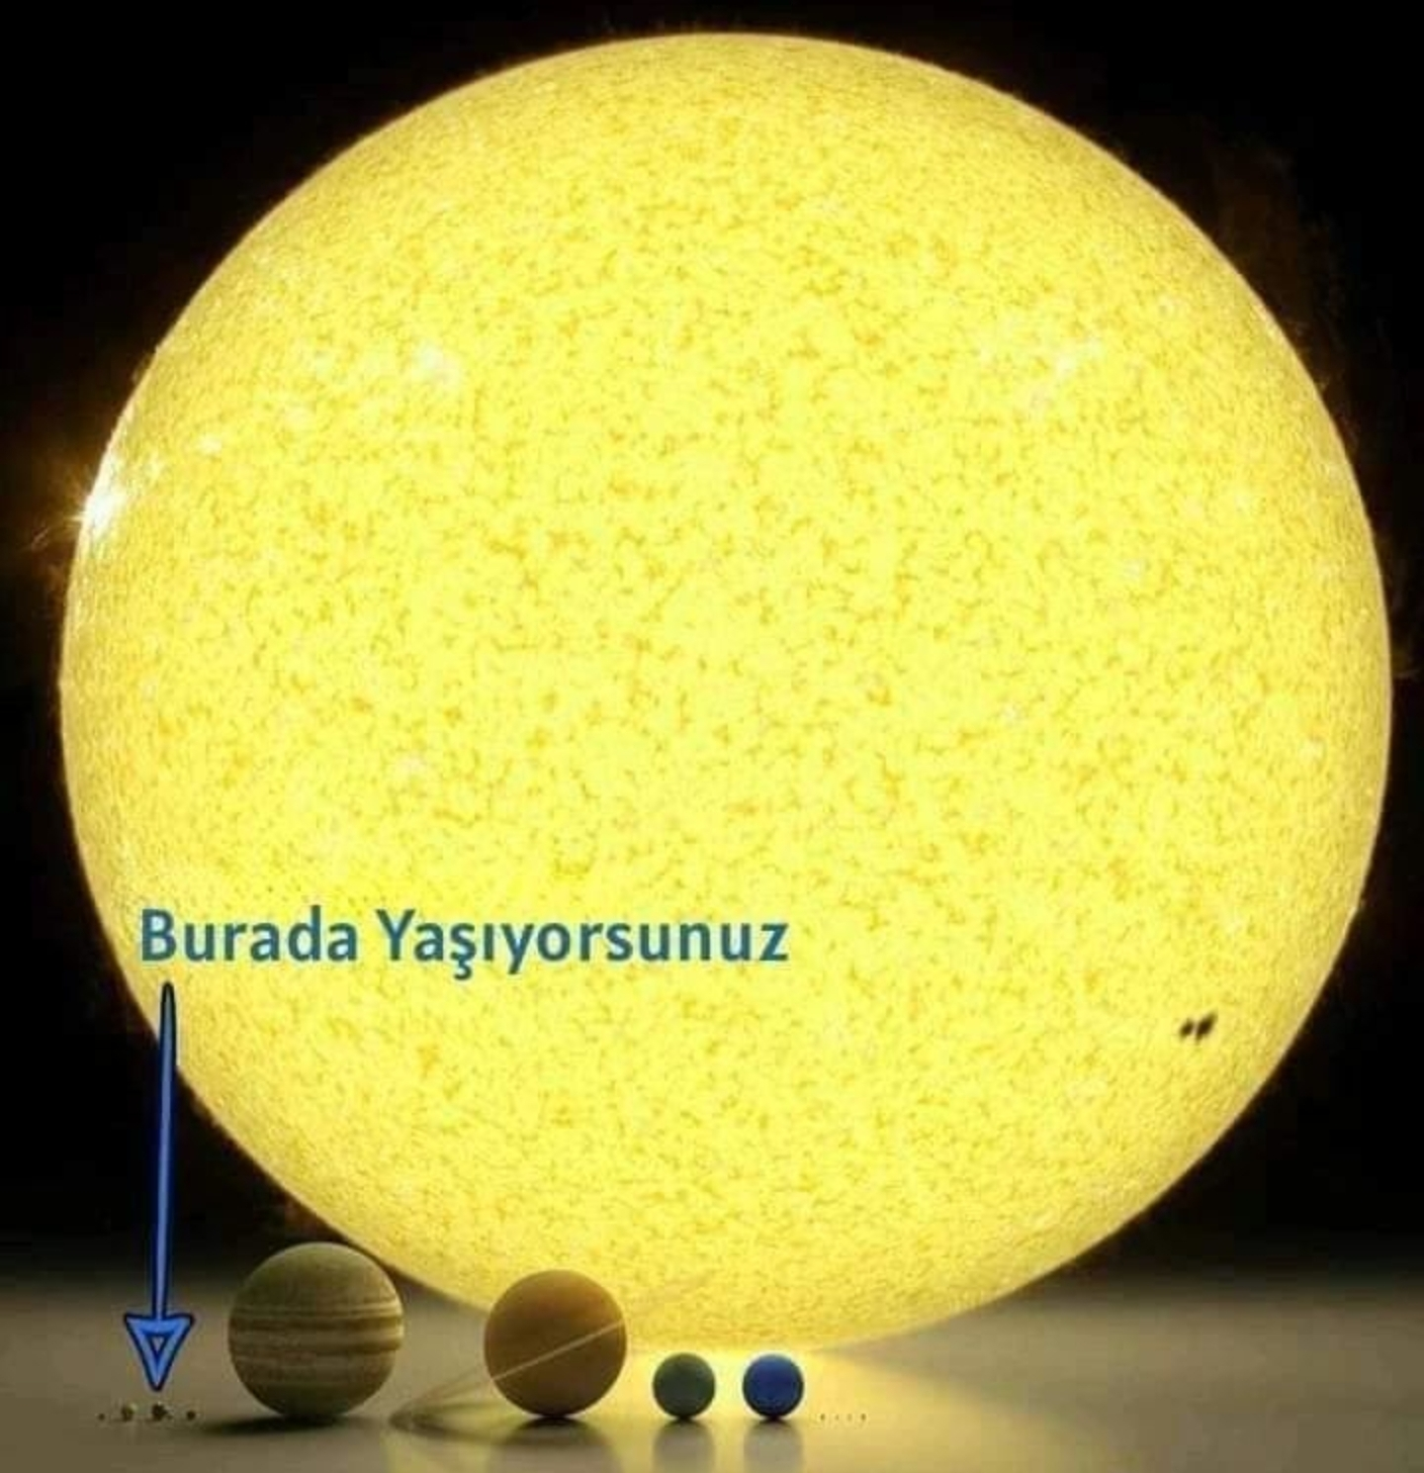
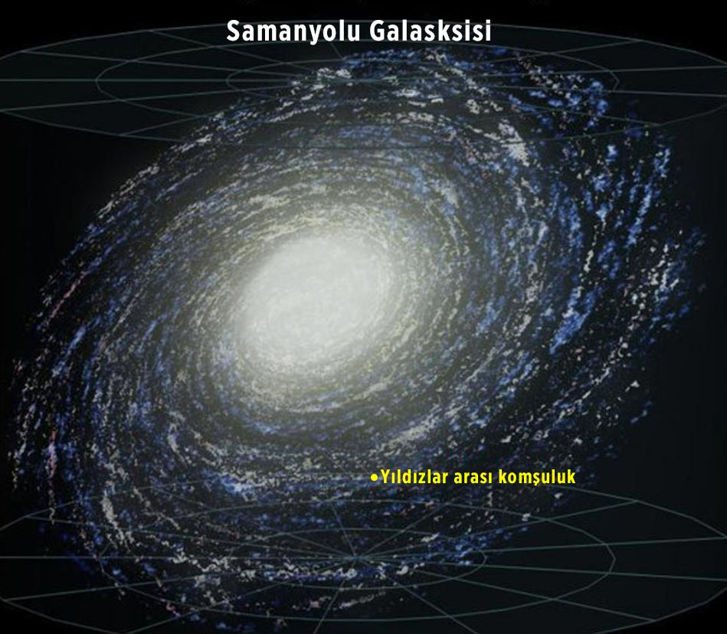
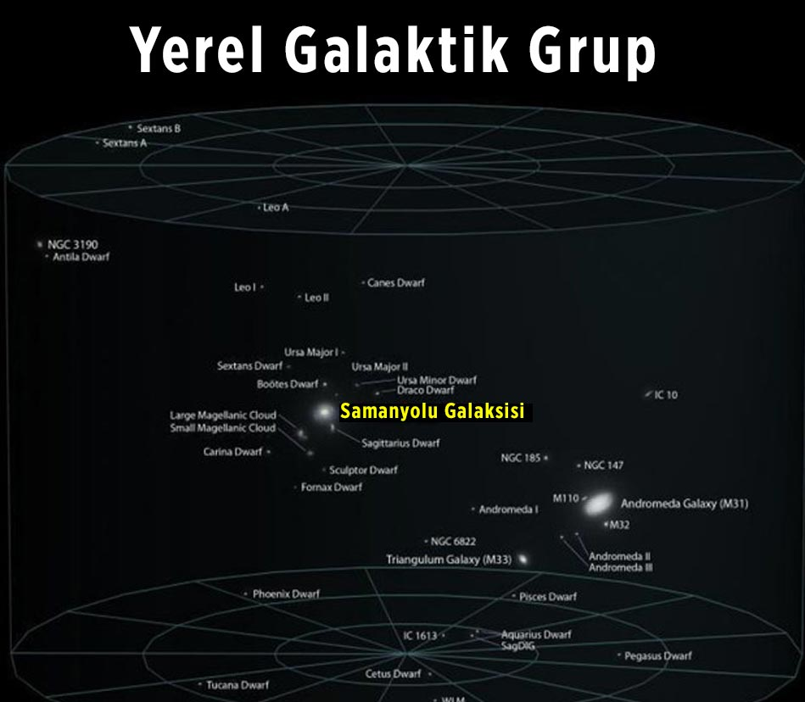
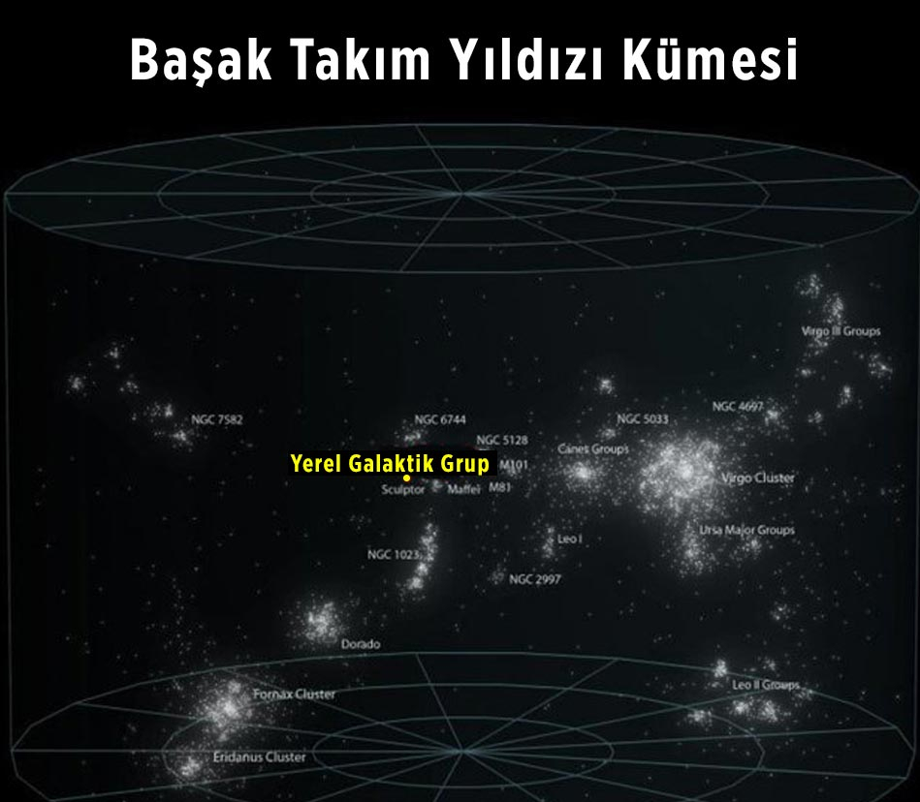
Notes:
Voyager 1 uzay aracının 1990 yılında yaklaşık 6 milyar kilometre uzaklıktan çektiği fotoğrafa bakıldığında dünya uzayda bir pikselden daha düşük, soluk, mavimsi bir nokta şeklinde görünmektedir. Bu kapsamda tüm tarih, söz konusu soluk mavi nokta üzerinde gerçekleşmektedir. Binlerce yıldır yaşananlar, savaşlar, kurulan-yıkılan devletler, imparatorluklar; devasa uzay alanında ufacık bir tiyatro sahnesi gibi kalan bu gezegende gerçekleşmektedir. Söz konusu minik sahneden şu ana kadar yüz üç milyar insan gelip geçmiştir. Hikayeleri ansiklopedilere sığmayan hükümdarlar, krallar, zalimler, mazlumlar, peygamberler, sıradan insanlar uzaydaki soluk mavi noktanın tarihinin ara kesitinde var olup gözden kaybolmuşlardır.
İnsanın on binlerce yıllık tarihi içinde Orta Asya’nın bozkırlarında kaç insanın ayak izi vardır? Nil nehrinin suyuna kaç insan dokunmuştur? Himalaya dağlarının eteklerinde kaç hayal kurulmuştur? Maya, Aztek, İnka, Mezopotamya, Çin, Mısır, Hint, Akdeniz medeniyetleri ve tarihte yaşayan her insanın toprakla, bitkiyle, canlılar dünyasıyla ve tüm unsurlarıyla tabiatla ilişkisi ve iletişimi vardır. Oysa aslolan insan yeryüzüyle ve doğayla ilişkisinde nasıl bir anlayışa ve daha açık ifadeyle ahlaka sahip olduğudur? Esasında insana dair sahici söz söyleyebilmek için onun hayallerini ve hüzünlerini bilmek gerekir.
IRMAKLI
1838’de Alman gökbilimci Friedrich Bessel
61 Cygni adlı yıldızın 93 trilyon kilometreden, yani 10 ışık yılından, biraz daha uzak olduğunu bulmuştu. Böylece geceleri nokta kadar gördüğümüz yıldızların bize ve birbirlerine olan uzaklığı hakkında ilk kez bir fikrimiz oldu.
Hubble 1923’te Andromeda Bulutsusu’nun Samanyolu’nun içinde yer alamayacak kadar uzakta olduğunu keşfedince, bir gecede evrenimizin boyutları birden milyonlarca kat büyüyüverdi. Andromeda da tıpkı Samanyolu gibi başlı başına bir galaksiydi ve milyarlarca yıldızdan oluşuyordu.
21.yüzyıla geldik ve aradan yaklaşık yüzyıl geçmesine karşın, gökbilimciler evrenin tam olarak ne kadar büyük olduğunu hâlâ bilemiyor
Güneş: Şu anda evimizden 150 milyon km uzaklıktayız. Güneşimize geldik. Eğer saatte 1000 km hız yapan bir yolcu uçağıyla buraya gelebilseydik bu 17 yılımızı alırdı. Güneş, güneş sisteminin kütlesinin yüzde 99.9’unu oluşturur. 1 milyon 391 bin km’lik çapıyla inanılmaz derecede büyük. Öyle ki içine 1 300 000 adet dünya sığabilir.
Biraz daha büyük düşünelim. Bu fotoğraf Hubble teleskopu ile çekildi. Kendi gezegenleri bulunan milyonlarca yıldız sisteminden oluşan onbinlerce galaksi var burada.

Slide 13
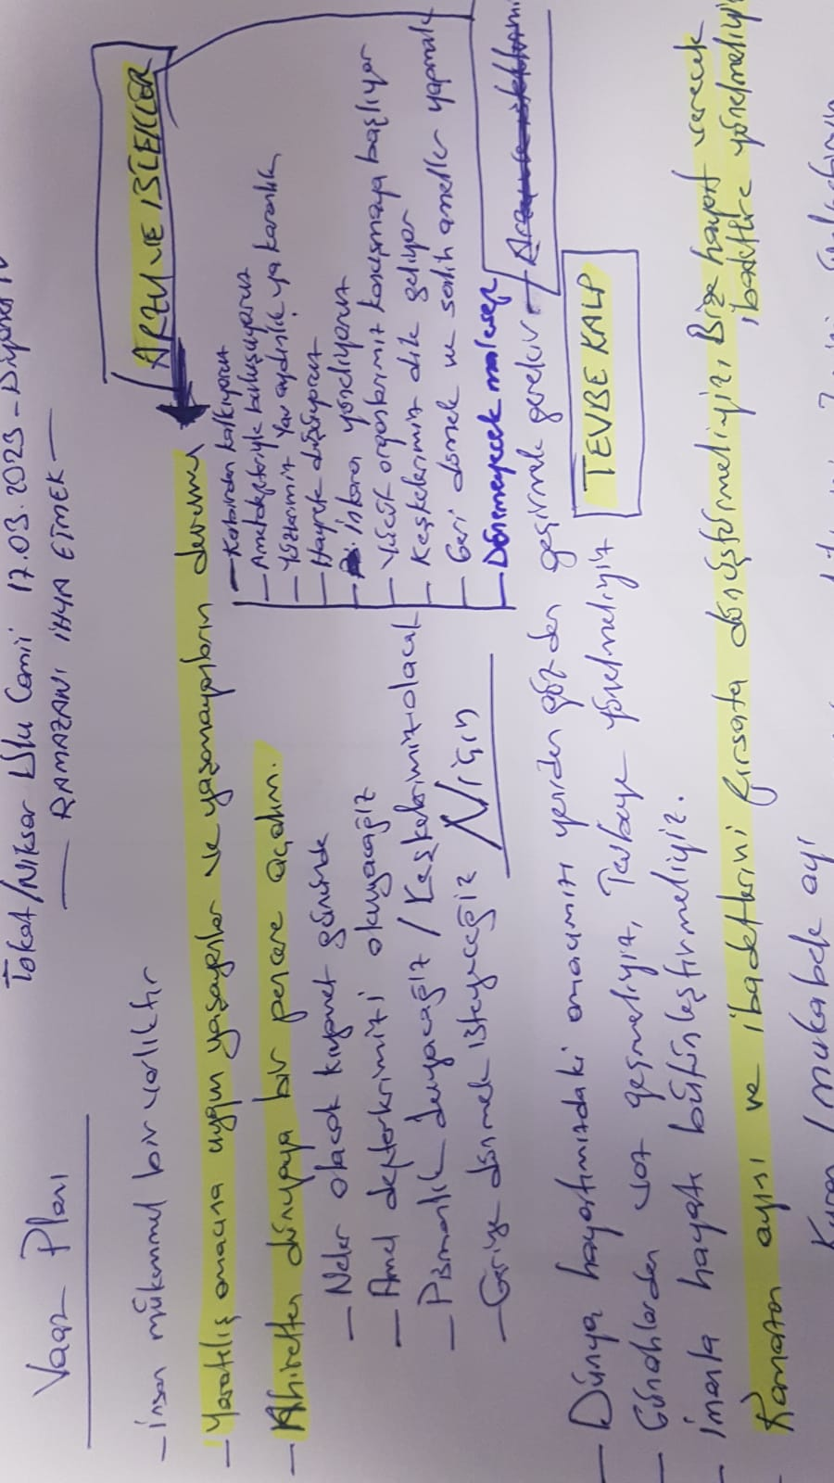
AHİRETTEN DÜNYAYA BİR PENCERE AÇALIM
Notes:
Amel defterlerinde her şey yazılmış, hiçbir şey unutulmamıştır.

Slide 14
AMEL DEFTERİMİZİ YAZIYORUZ
وَوُضِعَ الْكِتَابُ فَتَرَى الْمُجْرِمٖينَ مُشْفِقٖينَ مِمَّا فٖيهِ وَيَقُولُونَ يَا وَيْلَتَنَا مَالِ هٰـذَا الْكِتَابِ لَا يُغَادِرُ صَغٖيرَةً وَلَا كَبٖيرَةً اِلَّا اَحْصٰیهَا وَوَجَدُوا مَا عَمِلُوا حَاضِرًا وَلَا يَظْلِمُ رَبُّكَ اَحَدًا
"0 gün herkesin amel defteri ortaya konmuştur. Ey Muhammed! Suçluların, amel defterlerinden korktuklarını görürsün.
"Eyvah, bu nasıl deftermiş ki,
büyük küçük hiçbir şey bırakmadan
hepsini saymış dökmüş" derler.
Onlar (bu defterlerde) bütün yaptıklarını hazır bulmuşlardır. Senin Rabbin hiç kimseye haksızlık etmez."
( Kehf, 18/49)
Notes:
Amel defterlerinde her şey yazılmış, hiçbir şey unutulmamıştır.

Slide 15
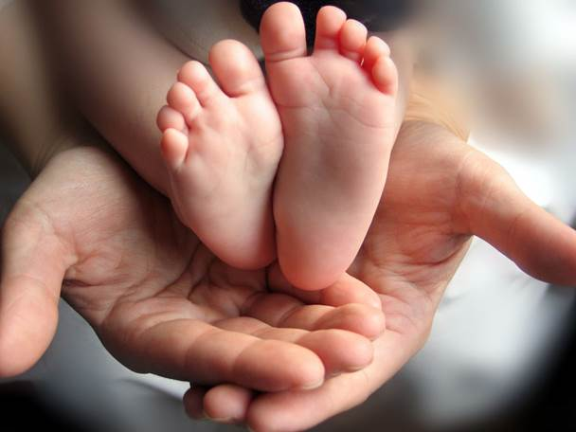
VÜCUT AZALARIMIZ ŞAHİTLİK ETSİN
يَوْمَ تَشْهَدُ عَلَيْهِمْ اَلْسِنَتُهُمْ وَاَيْدٖيهِمْ وَاَرْجُلُهُمْ بِمَا كَانُوا يَعْمَلُونَ
"0 gün onların dilleri, elleri ve ayakları
işledikleri şeyler hakkında kendilerine şahitlik ederler.“
(Nur, 24/24
Notes:
Amel defterlerini inceleyenlerden bazıları orada yazılı günahlarından bir kısmını inkar edecekler -Bunları ben yapmadım, melekler yazdı diyecekler ama, bu konudaki şahitlere itiraz edemeyeceklerdir.

Slide 16
VÜCUT AZALARIMIZ ŞAHİTLİK ETSİN
وَيَوْمَ يُحْشَرُ اَعْدَاءُ اللّٰهِ اِلَى النَّارِ فَهُمْ يُوزَعُونَ ﴿١٩﴾ حَتّٰى اِذَا مَا جَاؤُهَا شَهِدَ عَلَيْهِمْ سَمْعُهُمْ وَاَبْصَارُهُمْ وَجُلُودُهُمْ بِمَا كَانُوا يَعْمَلُونَ ﴿٢٠﴾ وَقَالُوا لِجُلُودِهِمْ لِمَ شَهِدْتُمْ عَلَيْنَا قَالُوا اَنْطَقَنَا اللّٰهُ الَّذٖى اَنْطَقَ كُلَّ شَیْءٍ وَهُوَ خَلَقَكُمْ اَوَّلَ مَرَّةٍ وَاِلَيْهِ تُرْجَعُونَ ﴿٢١﴾ وَمَا كُنْتُمْ تَسْتَتِرُونَ اَنْ يَشْهَدَ عَلَيْكُمْ سَمْعُكُمْ وَلَا اَبْصَارُكُمْ وَلَا جُلُودُكُمْ وَلٰـكِنْ ظَنَنْتُمْ اَنَّ اللّٰهَ لَا يَعْلَمُ كَثٖيرًا مِمَّا تَعْمَلُونَ ﴿٢٢﴾
“Allah'ın düşmanları, ateşe sürülmek üzere toplandıkları gün, hepsi bir araya getirilirler. Nihayet oraya geldikleri zaman kulakları, gözleri ve derileri, işledikleri şeye karşı onların aleyhine şahitlik edecektir. Derilerine: Niçin aleyhimize şahitlik ettiniz? derler. Onlar da: Her şeyi konuşturan Allah, bizi de konuşturdu. İlk defa sizi o yaratmıştır. Yine O'na döndürülüyorsunuz, derler. Siz ne kulaklarınızın, ne gözlerinizin, ne de derilerinizin aleyhinize şahitlik etmesinden sakınmıyordunuz, yaptıklarınızdan çoğunu Allah'ın bilmeyeceğini sanıyordunuz.”
(Fussılet, 19-22)

Slide 17
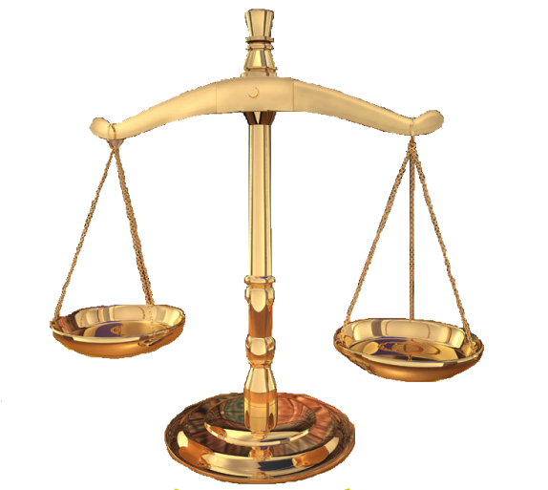
O GÜN HAKSIZLIK OLMAYACAK
وَنَضَعُ الْمَوَازٖينَ الْقِسْطَ لِيَوْمِ الْقِيٰمَةِ فَلَا تُظْلَمُ نَفْسٌ شَيْپًا وَاِنْ كَانَ مِثْقَالَ حَبَّةٍ مِنْ خَرْدَلٍ اَتَيْنَا بِهَا وَكَفٰى بِنَا حَاسِبٖينَ
"Biz kıyamet günü için adâlet terazileri kurarız. Artık kimseye hiçbir şekilde haksızlık edilmez. (Yapılan iş) bir hardal tanesi kadar dahi olsa onu (adâlet terazisine) getiririz. Hesap gören olarak herkese yeteriz."
( Enbiya, 21/47)
Notes:
Ameller tartılırken ise hiç kimseye haksızlık yapılmayacak, yaptığı her şey adalet terazisinde tartılacaktır.

Slide 18
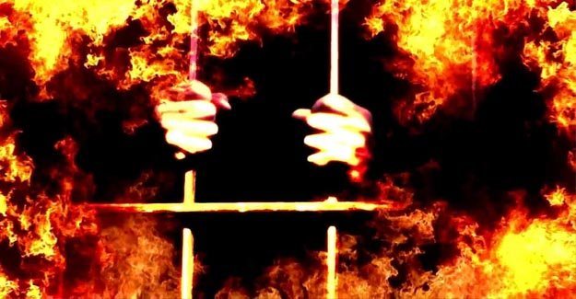
SON PİŞMANLIK NEYE YARAR
Zaman ve Uyarıcı?
وَهُمْ يَصْطَرِخُونَ فيهَا رَبَّنَا اَخْرِجْنَا نَعْمَلْ صَالِحًا غَيْرَ الَّذى كُنَّا نَعْمَلُ اَوَلَمْ نُعَمِّرْكُمْ مَا يَتَذَ كَّرُ فيهِ مَنْ تَذَ كَّرَ وَجَاءَكُمُ النذ يرُ فَذُ وقُوا فَمَا لِلظَّالِمينَ مِنْ نَصيرٍ
"Onlar orada, 'Ey Rabbimiz! Bizi buradan çıkar ki dünyada iken işlemekte olduğumuzdan başka ameller, salih ameller işleyelim' diye bağrışırlar. (onlara şöyle denilir:)
'Sizi, düşünüp öğüt alacak kimsenin düşünüp öğüt alabileceği kadar yaşatmadık mı? Size uyarıcı da gelmişti. Öyle ise tadın azabı. Çünkü zalimler için hiçbir yardımcı yoktur."
(Fatır,35/37)

Slide 19
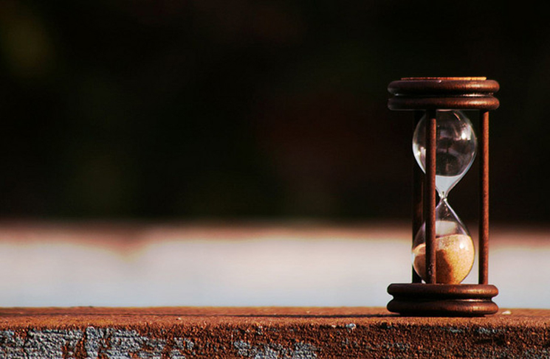
Bir cenaze defni sonrası Hasan-ı Basri birine “Bu kişi şayet dirilse ne yapardı?” diye sorar.
Adam: “Tevbe eder, haramdan kaçınır, ibadet ve iyilik ederdi.” der.
Hasan-ı Basri: “Ondan geçti; senden geçmeden dediklerini yap.” diyerek önemli bir gerçeği ilgili şahsa ve bizlere hatırlatır.
Notes:
Ramazan gelmeden önce nice duygu ve düşüncelerimiz olmuş, gelince diye pek çok ibadet ve güzelliği aklımıza getirmişizdir.
İşte on bir ayın sultanı Ramazan ayındayız. Rahmet, Bereket ve Fırsat mevsimindeyiz. Önemli bir misafiri ağırlıyoruz. Elden gitmeden önce Kur’an ile irtibatımızı güçlendirmeye, sırtımızda bir yük olarak taşıdığımız günahlardan tevbe ederek kurtulmaya ve ibadetlerimizi en güzel şekliyle sadece Allah'ın rızasını gözeterek ifa etmeye, irademizi sağlamlaştırmaya, ahlâkımızı güzelleştirmeye, olumsuzluklarımızdan kurtulmaya gayret edelim. Görelim Mevlâ ne yler, Ne eylerse güzel eyler.

Slide 20
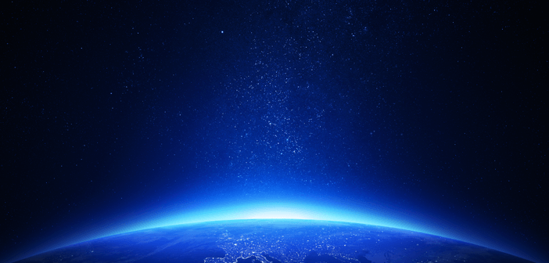
SON PİŞMANLIK NEYE YARAR
وَلَوْ تَرٰى اِذِ الْمُجْرِمُونَ نَاكِسُوا رُؤُسِهِمْ عِنْدَ رَبِّهِمْ رَبَّنَا اَبْصَرْنَا وَسَمِعْنَا فَارْجِعْنَا نَعْمَلْ صَالِحًا اِنَّا مُوقِنُونَ
“O günahkârların, Rableri huzurunda başlarını öne eğecekleri, «Rabbimiz! Gördük duyduk, şimdi bizi (dünyaya) geri gönder de, iyi işler yapalım, artık kesin olarak inandık» diyecekleri zamanı bir görsen!”
(Secde 12)

Slide 21
SON PİŞMANLIK NEYE YARAR
حَتّى اِذَا جَاءَ اَحَدَهُمُ الْمَوْتُ قَالَ رَبِّ ارْجِعُونِ لَعَلّى اَعْمَلُ صَالِحًا فيمَا تَرَكْتُ كَلَّا اِنَّهَا كَلِمَةٌ هُوَ قَائِلُهَا وَمِنْ وَرَائِهِمْ بَرْزَخٌ اِلى يَوْمِ يُبْعَثُونَ
“Nihayet onlardan birine ölüm gelince,
‘Rabbim! Beni dünyaya geri gönderiniz ki, terk ettiğim dünyada salih bir amel yapayım’, der.
Hayır! Bu sadece onun söylediği (boş) bir sözden ibarettir. Onların arkasında, tekrar dirilecekleri güne kadar (devam edecek, dönmelerine engel) bir perde (berzah) vardır.”
(Müminun 99,100)

Slide 22
AHİRETTE «KEŞKE» DEMEMEK İÇİN
Keşke, toprak olsaydım! يا ليتني كنت ترابا
Keşke, bu hayatım için bir şeyler gönderseydim! يا ليتني قدمت لحياتي
Keşke, kitabım (amel defterim) verilmeseydi! يا ليتني لم أوت كتابيه
Keşke, falancayı dost edinmeseydim! يا ليتني لم أتخذ فلانا خليلا
Keşke, Allah’a ve rasule itaat etseydik! يا ليتنا اطعنا الله و اطعنا الرسولا
Keşke, Rasulle beraber yol alsaydım! يا ليتني اتخذت مع الرسول سبيلا
Keşke, onlarla beraber olsaydım da büyük bir başarı kazansaydım! يا ليتني كنت معهم فأفوز فوزا عظيما
Bunların tamamı, şu an bizim için mümkün olan, Kuran-ı Kerimde ifade edilen ölülerin temennileridir. Yarın Mahşer meydanında bunları dememek için, bugün üzerimize düşeni hakkıyla yerine getirelim.

Slide 23
KALP VE TEVBE
Hz. Peygamber Efendimiz Bir Hadis-i Şeriflerinde Şöyle Buyurmaktadırlar:
إِنَّ الْعَبْدَ إِذَا أَخْطَأَ خَطِيئَةً نُكِتَتْ فِي قَلْبِهِ نُكْتَةٌ سَوْدَاءُ
"Kul, bir hata işlediği zaman kalbine siyah bir nokta vurulur.
فَإِذَا هُوَ نَزَعَ وَاسْتَغْفَرَ وَتَابَ سُقِلَ قَلْبُهُ
Şayet el çeker, mağfiret diler ve tevbe ederse kalbi cilalanır.
وَإِنْ عَادَ زِيدَ فِيهَا حَتَّى تَعْلُوَ قَلْبَهُ وَهُوَ الرَّانُ
Eğer Tevbe etmeyip günaha devam ederse siyah nokta artırılır ve neticede bütün kalbini istila eder.
الَّذِي ذَكَرَ اللَّهُ ‏: ‏(‏ كلاَّ بَلْ رَانَ عَلَى قُلُوبِهِمْ مَا كَانُوا يَكْسِبُونَ ‏)‏
İşte Allah (c.c) nun, " gerçek şu ki onların kazanmış oldukları günahlar, kalplerini örtmüştür." (Mutaffifin, 83/14) diye zikrettiği örtü budur." (Tirmizi, Tefsir, 74/3654)
Notes:
‏"‏ إِنَّ الْعَبْدَ إِذَا أَخْطَأَ خَطِيئَةً نُكِتَتْ فِي قَلْبِهِ نُكْتَةٌ سَوْدَاءُ فَإِذَا هُوَ نَزَعَ وَاسْتَغْفَرَ وَتَابَ سُقِلَ قَلْبُهُ وَإِنْ عَادَ زِيدَ فِيهَا حَتَّى تَعْلُوَ قَلْبَهُ وَهُوَ الرَّانُ الَّذِي ذَكَرَ اللَّهُ ‏:
‏(‏ كلاَّ بَلْ رَانَ عَلَى قُلُوبِهِمْ مَا كَانُوا يَكْسِبُونَ ‏)‏ ‏"‏
Hz. Peygamber (a.s.): "Kul, bir hata işlediği zaman kalbine siyah bir nokta vurulur. Şayet el çeker, mağfiret diler ve tevbe ederse kalbi cilalanır.
Eğer Tevbe etmeyip günaha devam ederse siyah nokta artırılır ve neticede bütün kalbini istila eder.
İşte Allah (c.c) nun, " gerçek şu ki onların kazanmış oldukları günahlar, kalplerini örtmüştür." (Mutaffifin, 83/14) diye zikrettiği örtü budur." (Tirmizi, Tefsir, 74/3654)

Slide 24
MADDİ VE MANEVİ HASTALIKLARIMIZA ŞİFADIR RAMAZAN
Maneviyatın azaldığı yerde hastalıkların arttığı bir gerçektir.
İnsanoğlu gün geçtikçe kendini daha yorgun hissetmeye devam ediyor. Refah seviyesinin arttığı toplumlarda yapılan araştırmalar manevi hastalıklar, intihar ve yalnızlık oranlarının arttığını gösteriyor.
Eskiden Ramazan gelmeye yakın pek çok insanın hayatında değişiklikler gözle görülür dereceye ulaşır, yediği, içtiği, giydiği, konuştuğu, bulunduğu ortamı değişir ve bir huzur hali etrafını sarardı.
Manevi iklim pek çok maddi hastalığı tedavi eder, manevi hastalıkları onarır, kirlerden insanı arındırır. İnsanda oluşan huzur ve sükun hali kalbin ferahlamasına, düşünce ve zihin yapısının yenilenmesine sebep olur. Güven hisseden insan manevî olarak direnç kazanır.
Kişinin öfkelendiğinde abdest alması,
bunaldığında huzuru ilahide durması,
kötülüklerden uzak kalması için namaza sarılması ve vaktini tanzim etmesi,
düşünce ve zihin dünyası yorulduğunda kuran okuması,
dünyevi bir çok hastalığın çözümü olarak oruç tutması,
zihin yorgunluğunu tefekkür, tezekkür ile dağıtması,
helal haram duyarlılığının hayata etkisi aslında kişinin maddi ve Manevî hayatının dengelenmesi gerektiğini bizlere göstermektedir.
Notes:
İnsanoğlu gün geçtikçe kendini daha yorgun hissetmeye devam ediyor. Refah seviyesinin arttığı toplumlarda yapılan araştırmalar manevi hastalıklar, intihar ve yalnızlık oranlarının arttığını gösteriyor. Üzerinde çalışma yapılan hususlardan birisi manevi terapi... Ah Ramazan Baharlarınla, ciceklerinle, merhametinle, bereketinle gel... Gel şifa bulalım daralan ruhlarımıza, bunalan zihinlerimize Gel şifa bulalım yorulan gönüllerimize

Slide 25
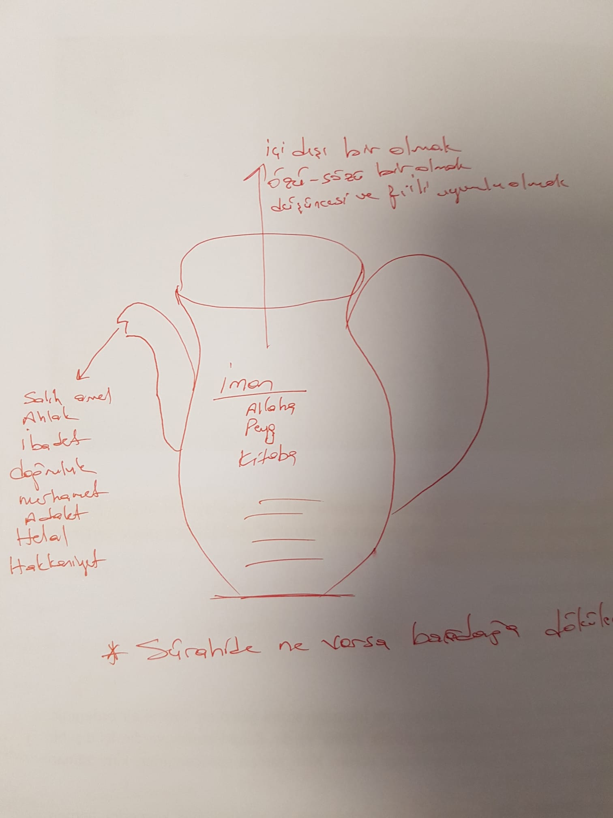
Mevlana’nın dediği gibi “Nasıl inanırsanız öyle yaşarsınız. Nasıl yaşarsanız öyle ölürsünüz.”
Bir sürahide ne varsa bardağa dökülecek olan da odur. Dürüst olmak, su gibi temiz ve berrak olmaktır.
Bir kapta bal şerbeti olduğu halde, ondan sirke dökülmesi nasıl mümkün değilse, iyi duygu ve düşüncelere sahip olan kimsenin diline ve organlarına yansıyacak olan da iyi söz ve davranışlardır.
Notes:
İnsanoğlu gün geçtikçe kendini daha yorgun hissetmeye devam ediyor. Refah seviyesinin arttığı toplumlarda yapılan araştırmalar manevi hastalıklar, intihar ve yalnızlık oranlarının arttığını gösteriyor. Üzerinde çalışma yapılan hususlardan birisi manevi terapi... Ah Ramazan Baharlarınla, ciceklerinle, merhametinle, bereketinle gel... Gel şifa bulalım daralan ruhlarımıza, bunalan zihinlerimize Gel şifa bulalım yorulan gönüllerimize

Slide 26
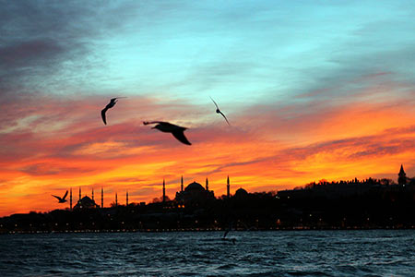
“Dünyası Ramazan Olanın
Ahireti Bayram Olur”

Slide 27
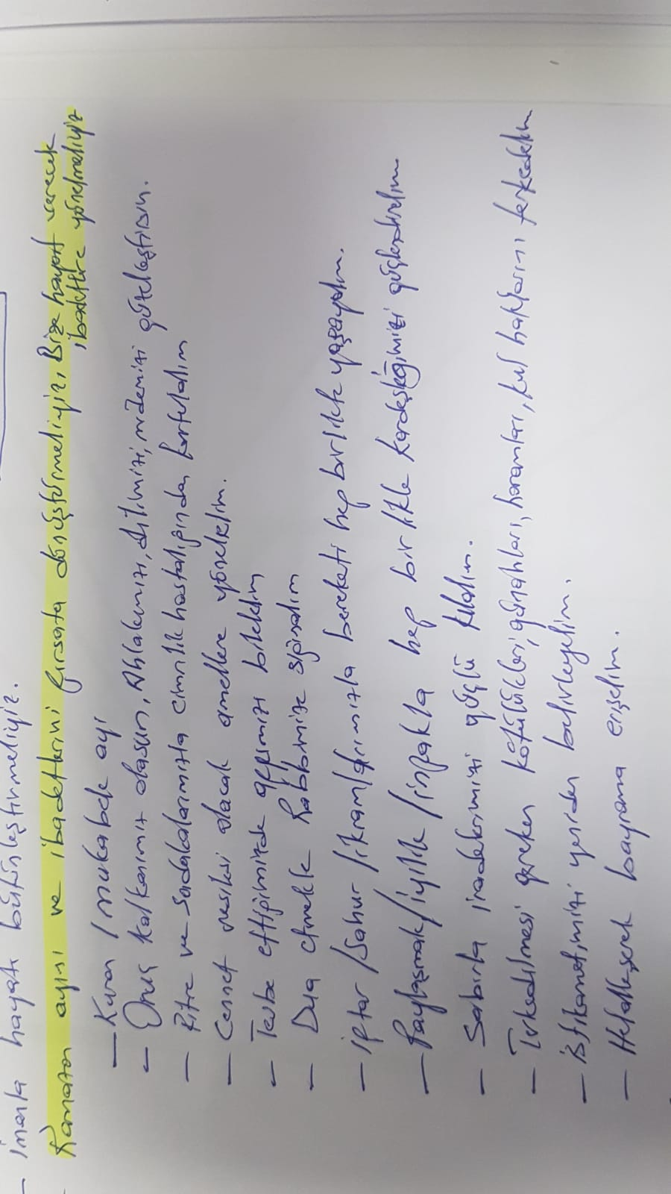

Slide 28
SİZE HAYAT VERECEK ŞEYLER…
يَٓا اَيُّهَا الَّذ۪ينَ اٰمَنُوا اسْتَج۪يبُوا لِلّٰهِ وَلِلرَّسُولِ اِذَا دَعَاكُمْ لِمَا يُحْي۪يكُمْۚ وَاعْلَمُٓوا اَنَّ اللّٰهَ يَحُولُ بَيْنَ الْمَرْءِ وَقَلْبِه۪ وَاَنَّـهُٓ اِلَيْهِ تُحْشَرُونَ “Ey iman edenler! Sizi hayat verecek şeylere çağırdıklarında Allah ve resulünün çağrısına uyun ve şüphesiz bilin ki Allah kişi ile kalbinin arasına girer. Unutmayın ki O’nun huzuruna götürüleceksiniz.”
(Enfal, 8/24.)
Allah ve Resulünün bizi çağırdığı pek çok önemli husus bazen gözlerden kaçabiliyor kıymetli dostlar.
İnsanlık, ahlak, merhamet, adalet, güven, sabır, ibadet, dua, helal... Rahmeti ile bizi kuşatmak üzere gelen Ramazan Kur'an-ı Kerimde ve Efendimizin Sünnetinde yer alan ve zaman zaman ihmal edebildiğimiz pek çok erdem ve güzelliği yeniden kazanmamıza vesiledir. Bize hayat verecek ilahi düsturlara yeniden kavuşmak, tazelenmek, eksikleri gidermek, barışmak için bu fırsatı iyi değerlendirmek gerekir.

Slide 29
1. KUR’AN RAMAZAN AYI’NDA İNMEYE BAŞLAMIŞTIR
2. FARZ OLAN ORUÇ RAMAZAN AYI’NDA TUTULUR
3. BİN AYDAN KIYMETLİOLAN KADİR GECESİ RAMAZAN’DADIR
4. TERAVİH NAMAZI RAMAZAN AYINDA KILINIR
5. RAMAZAN AYINDA CENNET KAPILARI AÇILIR, CEHENNEM KAPILARI KAPANIR, ŞEYTANLAR ZİNCİRE VURULUR
6. RAMAZAN’I İHYA EDENLERİN GÜNAHLARI BAĞIŞLANIR
7. RAMAZAN’DA SEVAPLAR KAT KAT YAZILMAKTADIR
8. RAMAZAN MUKABELE AYIDIR
9. İ’TİKAF İBADETİ RAMAZAN AYINDA GERÇEKLEŞTİRİLİR
20. RAMAZAN SARSILMAZ İSTİKAMET AYIDIR
19. RAMAZAN VAHDET /BİRLİKTE YAŞAMA AYIDIR
18. RAMAZAN HELALLEŞME AYIDIR
21. RAMAZAN KÖTÜLÜKLERİ TERKETME AYIDIR
10. FİTRE (SADAKA-İ FITR) RAMAZAN AYINA MAHSUSTUR
11. PEYGAMBERLİK RAMAZAN AYINDA VERİLMİŞTİR
12. RAMAZAN SABIR AYIDIR
13. RAMAZAN HER ŞEYİ PAYLAŞMA VE İYİLİK AYIDIR
14. RAMAZAN İFTAR VE SAHUR BEREKETİDİR
15. RAMAZAN ÜMMETİ MUHAMMED’İN AYIDIR
16. RAMAZAN TEVBE VE DUA AYIDIR
17. RAMAZAN CEHD VE CİHAD AYIDIR

Slide 30
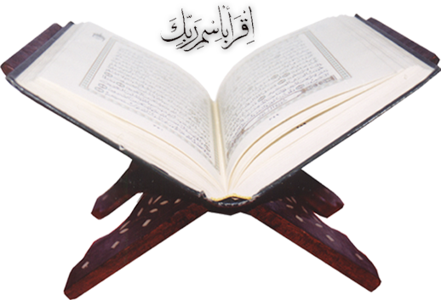
KUR’AN RAMAZAN AYI’NDA İNMEYE BAŞLAMIŞTIR
شَهْرُ رَمَضَانَ الَّذٖى اُنْزِلَ فٖيهِ الْقُرْاٰنُ
“Ramazan ayı, insanlara yol gösterici, doğrunun ve doğruyu eğriden ayırmanın açık delilleri olarak Kur'an'ın indirildiği aydır…” (Bakara, 2/185)
حم ﴿١﴾ وَالْكِتَابِ الْمُبٖينِ ﴿٢﴾ اِنَّا اَنْزَلْنَاهُ فٖى لَيْلَةٍ مُبَارَكَةٍ اِنَّا كُنَّا مُنْذِرٖينَ ﴿٣﴾
“Ha mim. Apaçık olan Kitab'a andolsun ki, biz onu (Kur'an'ı) mübarek bir gecede indirdik.” (Duhan 1-3)
اِنَّا اَنْزَلْنَاهُ فٖى لَيْلَةِ الْقَدْرِ
“Biz onu (Kur'an'ı) Kadir gecesinde indirdik. “ (Kadir 1)

Slide 31
KUR’AN’IN RAHMETİNDEN İSTİFADE ETMEK GEREKİR
يَٓا اَيُّهَا النَّاسُ قَدْ جَٓاءَتْكُمْ مَوْعِظَةٌ مِنْ رَبِّكُمْ وَشِفَٓاءٌ لِمَا فِي الصُّدُورِ وَهُدًى وَرَحْمَةٌ لِلْمُؤْمِن۪ينَ ﴿٥٧﴾
“Ey insanlar! İşte size Rabbinizden bir öğüt, kalplere bir şifâ ve inananlar için yol gösterici bir rehber ve rahmet (olan Kur'an) geldi.”
(Yûnus 57 )
نَوِّرُوا مَناَزِلَكُمْ بِالصّلَاة وَقِرَاءةَ الْقُرْأَنِ
“Evlerinizi namaz ve kur’an okuma ile aydınlatın.”
(Suyuti, cami’u’s Sağir, no:9291)
Notes:
Hz. Osman: “Eğer kalplerimiz temiz olsa, arınmış olsa; vallahi biz Kur’an okumaya doyamayız!”

Slide 32
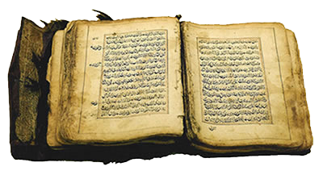
“Bir evde kuran okunduğunda
Melekler hazır olur.
Şeytanlar, çekilip gider.
Ev halkına genişlik ve huzur hasıl olur
Ve hayr çok, şer az olur.
Bir evde kuran okunmadığında ise,
Orada şeytanlar hazır olur,
Melekler bulunmaz.
Ev halkına darlık (huzursuzluk) gelir,
Hayr azalır ve şer çoğalır.”
(Ramuz’ul Ehadis s. 196, hadis 2.)

Slide 33
Cahiliye dönemi Mekke halkının durumu?
Kur’anı Kerimin indirilişi bir rahmet ve şefkat tecellisidir.
Haramlardan helallere
Günahlardan sevaplara
Sapıklıktan hidayete
Haksızlıktan, zulümden adalete
Kin, öfke, nefret ve hasetten sabırla kalbi selim olmaya
Yalan, gıybet, alay ve iftiradan hoş ve güzel söze
Hırsızlık, gasp, tefecilik ve faizden el emeği/ alınteri ile kazanmaya
Cimrilik, savurganlık ve israftan şükretme ve kanaat etmeye
Zina ve iffetsizlikten edep ve güzel ahlaka
İçki, uyuşturucudan ruh olgunluğuna
davet eden kuranın davetine uyarak karanlıklardan aydınlığa çıkmalıyız.

Slide 34
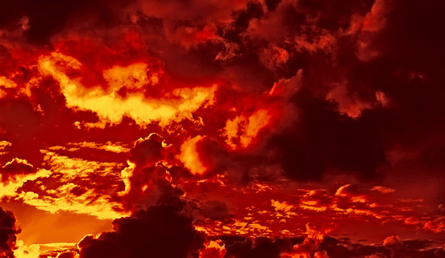
KUR’AN’DAN YÜZ ÇEVİRME
مَنْ اَعْرَضَ عَنْهُ فَاِنَّهُ يَحْمِلُ يَوْمَ الْقِيٰمَةِ وِزْرًا
“Kim ondan yüz çevirirse,
şüphesiz ki kıyamet gününde o,
ağır bir günah yükünü yüklenecektir.”
(TÂHÂ suresi 101. ayet)

Slide 35
NASIL HAYAT YAŞIYORUZ??????
Dünyayı kasıp kavuran senlik, benlik, bencillik…
Şucular, bucular…
Bölünmüş Müslümanlık alemi …
Savaşlar, kaoslar, kargaşa ve terör, ölümler…
Adam kayırmalar, liyakatsizlikler…
Birbirini düşman görenler…
Birbirinin kusurlarını fütursuzca ortaya dökenler…
Kardeşini hor ve hakir görenler…
Ailesine çoluk çocuğuna sahip çıkmayanlar…
Günahların karanlığında lezzet arayanlar…
Kuran’dan nasiplenmeyen, Kuran’a sırtını dönen, Hz. Muhammed (s.a.v.)’i tarihe hapseden Müslümanların ve İslam dünyasının durumu ortada…

Slide 36
KUR’AN’I SAHİPSİZ BIRAKMAK…
وَقَالَ الرَّسُولُ يَا رَبِّ اِنَّ قَوْمِي اتَّخَذُوا هٰذَا الْقُرْاٰنَ مَهْجُوراً ﴿٣٠﴾
"Resul, "Rabbim! Kavmim bu Kur’an’a büsbütün ilgisiz kaldılar" dedi."
(Furkân; 30)
Kur’an’ı Mehcur bırakmak,
Kur’an’dan yüz çevirmektir, Kur’an’ı sadece bir ibadet kitabı haline dönüştürmektir, onun ahkâmı ile amel etmemek, ahlakı ile ahlaklanmamaktır, onu hayat nizamı olarak görmemektir, karşılaşılan sorunlarda onu hakem olarak tayin etmemektir.
Notes:
“Allah’ın hükümleri ile hükmetmeyenler kâfirlerin, zalimlerin ve fasıkların ta kendileridir…”(Maide Sûresi, 44- 45 ve 47)
İbn Abbas (ra): “Ey Müslümanlar! Sizler ne kadar akıllısınız böyle! Allah’ın kitabında tatlı olan ne varsa size, acı olan ne varsa kitap ehline öyle mi? Hayır, o kitabın acısı ile tatlısı ile her şeyi tüm Müslümanlar içindir. Unutmayın ki, sizden her kim inkâr ederek Allah’ın hükmü ile hükmetmezse kâfir olur. İnandığı halde hükmetmezse ya zalim olur yada fasık olur.”
Ümmetin sır küpü olan Huzeyfetü’l-Yemânî ise bir gün şöyle diyecekti: “Bu İsrailoğulları sizin ne güzel kardeşlerinizmiş! Eğer Kur’an’da iyi bir şeyden bahsediliyorsa size, kötü bir şeyden bahsediliyorsa onlara öyle mi?”
“(O gün) Peygamber diyecek ki: Ey Rabbim! Şu benim kavmim/milletim bu Kur’an’ı mehcur bıraktı.” (Furkan, 30)
İmam Kurtubi Furkan Süresi 30. ayetin tefsirinde Hz. Enes’ten şöyle bu rivayeti aktarır: “Peygamberimiz buyurmuşlardır ki: “Kim Kur’an öğrenir, sonra onunla hiç ilgilenmez, ara ara bile olsa Mushaf’ını açmaz ve yüzüne bakmaz ise, o Mushaf ona kıyamet günü asılı olarak getirilir ve o Mushaf der ki: Ey Âlemlerin Rabbi olan Allah’ım! Senin bu kulun beni terk etti, artık sen benimle onun arasında hüküm ver!” (Kurtubi, el-Camiu li Ahkami’l-Kur’an, 12/ 542)

Slide 37
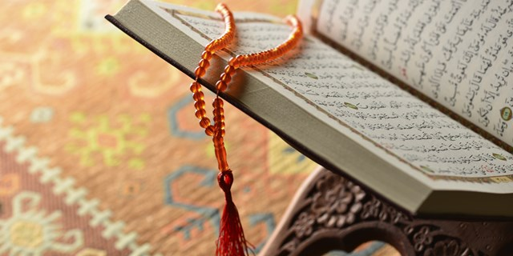
Kurana göre hayat yaşamak zorundayız.
وَمَنْ يَعْشُ عَنْ ذِكْرِ الرَّحْمٰنِ نُقَيِّضْ لَهُ شَيْطَانًا فَهُوَ لَهُ قَرٖينٌ وَاِنَّهُمْ لَيَصُدُّونَهُمْ عَنِ السَّبٖيلِ وَيَحْسَبُونَ اَنَّهُمْ مُهْتَدُونَ
“Kim Rahmân'ı zikretmekten gafil olursa,
yanından ayrılmayan bir şeytanı ona musallat ederiz. Şüphesiz bu şeytanlar onları doğru yoldan alıkoyarlar da onlar, kendilerinin doğru yolda olduklarını sanırlar.”
(Zuhruf 36,37)

Slide 38
RAMAZAN MUKABELE AYIDIR
Hz. Fâtıma validemizden gelen bir rivâyete göre, Peygamberimiz şöyle buyurmuştur:
“Cebrâil aleyhi's-selâm her yıl Kur'an-ı Kerîm'i benimle mukabele ederdi. Bu sene iki defa mukabele etti. Öyle sanıyorum ki ölümüm yaklaşmıştır." (Buhari, Fedailü'I-Kur'an, 7.)
Kur'an'ın Allah tarafından indirildiği şekilde muhafazası, âyet ve sûrelerin tertibinin doğru olarak tesbiti ve bunun kontrolü için Cibril (a.s) her sene Ramazan ayında, bir rivayete göre Ramazan ayının her gecesinde, Hz. Peygamber (s.a.s)'a gelirdi.
Hz. Peygamber (s.a.s.) Kur'an âyetlerini Cibril'e okurdu. Buna "arz" denir. Aynı âyetleri, mukayese için, bir de Cibrîl (a.s) okurdu ki buna da "mukabele" denir.
اِنَّا نَحْنُ نَزَّلْنَا الذِّكْرَ وَاِنَّا لَهُ لَحَافِظُونَ
“Bu Zikri (Kur'ân'ı) biz indirdik, O'nun koruyucusu da elbette biziz" (Hicr, 15/9)

Slide 39
FARZ OLAN ORUÇ RAMAZAN AYI’NDA TUTULUR
Oruç, tutmaya ehil kimselerin niyet ederek fecrin doğuşundan (İmsak) güneşin batışına kadar orucu bozan şeylerden korunmalarıdır.
İnsan hem ruh hem beden dengesini sağlayan “Oruç” ibadeti, biz Müslümanlara hicretin 2. yılında İslam’ın beş erkanından biri olarak farz kılınmıştır.
Notes:
Farsça “gün” anlamına gelen rûze’nin Türkçeleşmişi olan “oruç” un Kur’an lisanındaki karşılığı “savm” dır.
Savm, hem “tutmak” hem de “terk etmek” anlamını ihtiva eder. Kelimenin kök manası “yeme ve içmeden kesilmek, ağzı kapalı olmak, içine ilave bir şey almamak” tır.
Orucun meşru olmasıyla ilgili olarak şöyle bir şeyde anlatıla gelmiştir:
“Allah, mahlûkatı yaratmadan önce AKLI yarattı ve ona: “Ey akıl, bana dön!”dedi. O da döndü. Allah akıla: “Sen kimsin, ben kimim?” diye sordu. Akıl da: “Sen halık, ben de mahlûkum. Yani sen yaratıcısın ben de senin yarattığın aciz bir varlığınım.” dedi. Bunun üzerine Allah: “Ey akıl, senden daha aziz ve şerefli bir şey yaratmadım.” buyurdu.
Sonra Allah nefsi yarattı ve ona aynı soruyu sordu: “Ey nefis, bana dön.” buyurdu. Nefis hiç cevap vermedi. Sonra Allah: “Sen kimsin, ben kimim?” diye sordu. Nefis: “Sen sensin, ben benim.” dedi. Bunun üzerine Allah nefse cehennemde 100 sene azap etti ve sonra nefsi cehennemden çıkardı. Yine aynı soruyu sordu. Nefis yine aynı küstah cevabı verdi. Daha sonra Allah nefsi 100 sene açlık azabına tabi tuttu. Azap bitince Allah nefse sordu: “Sen kimsin, ben kimim?” Bu defa nefis, Allah’ın Kadir-i Mutlak olduğunu anlayarak: “Ben kulunum sen de benim Rabbimsin.” diye cevap verdi. Bundan sonra da Allah, nefis üzerine onu kahretmek ve ıslah etmek üzere orucu farz kıldı.” Oruç nefsi terbiye eden en tesirli vasıtadır.

Slide 40
FARZ OLAN ORUÇ RAMAZAN AYI’NDA TUTULUR
فَمَنْ شَهِدَ مِنْكُمُ الشَّهْرَ فَلْيَصُمْهُ
“Öyle ise sizden ramazan ayını idrak edenler onda oruç tutsun. ” (Bakara 185)
يَا أَيُّهَا الَّذِينَ آمَنُواْ كُتِبَ عَلَيْكُمُ الصِّيَامُ كَمَا كُتِبَ عَلَى الَّذِينَ مِن قَبْلِكُمْ لَعَلَّكُمْ تَتَّقُونَ
“Ey iman edenler! Oruç sizden önce gelip geçmiş ümmetlere farz kılındığı gibi size de farz kılındı. Umulur ki korunursunuz..” (Bakara, 2/183)
Onlardan bazılarına 24 saatte bir yeme izni verilmiş, bazı ümmetler gece uyumamış, aileleriyle beraber olamamıştır.
Notes:
Savm, “tutmak” tır. Lisanımızda “oruç tutmak” deriz.
Namazı “kılarız”, abdesti “alırız”, zekâtı “veririz”, kelime-i şehadeti “getiririz”, hacca “gideriz”, orucu ise “tutarız”.
Oruç tutmak, başta orucun tarafını tutmaktır.
Oruç tutmak kendini tutmaktır.

Slide 41
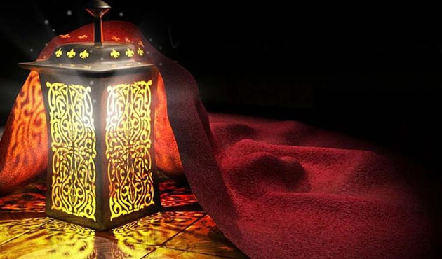
FARZ OLAN ORUÇ RAMAZAN AYI’NDA TUTULUR
« مَنْ صَامَ رَمَضَانَ إِيمَاناً واحْتِساباً ،
غُفِرَ لَهُ ما تَقَدَّمَ مِنْ ذنْبِهِ »
"Kim, faziletine inanarak ve karşılığını Allah'tan bekleyerek
Ramazan Orucunu tutarsa,
geçmiş günahları bağışlanır."
(Buhârî, Îmân 28, Savm 6)

Slide 42
ORUÇ İBADETİNİN HİKMETLERİNİ ANLAYABİLSEK
ORUÇLA BİRLİKTE KENDİMİZİ DE TUTARDIK BELKİ
1. ORUÇ, SEVABI ALLAH’A AİT OLAN İBADETTİR
2. ORUÇ, GÜNAHLARIMIZA KEFFARETTİR
3. ORUÇ TUTANLAR CENNETE “REYYAN” KAPISINDAN GİRECEKLER
4. ORUÇ, TUTANIN DUASI KABUL EDİLİR
5. ORUÇ, CEHENNEM ATEŞİNE KARŞI KALKANDIR
6. ORUÇ, KİŞİYİ HARAMLARDAN/HASTALIKLARDAN ALIKOYAR
7. ORUÇ, SABIR VE İRADEMİZİ GÜÇLENDİRİR
8. ORUÇ, SAĞLIK AÇISINDAN DA ÖNEMLİ BİR İBADETTİR
9. ORUÇU MAZERETSİZ TUTMAMAK BÜYÜK GÜNAHLARDANDIR

Slide 43
ORUÇ BİR EĞİTİMDİR
İnsanın irade eğitiminde orucun önemli bir yeri vardır.
Oruç tutan insan, bedensel güçlüklerin üstesinden gelmeyi öğrendiği gibi zihinsel ve manevi açıdan da olgunlaşır.
Oruç;
kişiyi takvaya ulaştırması,
Allah’a kul olma bilincine eriştirmesi ve
kulluğun belirli bir disipline bağlanması,
nimete şükür vesilesi olması,
Allah’ın koyduğu sınırlara uymayı öğretmesi ve
mümine yaraşmayacak davranışlardan sakındırarak
ahlakı güzelleştirmesi bakımından önemli bir yere sahiptir.
(İbrahim Kâfi Dönmez, “Oruç (İslam’da Oruç)”, DİA, c. 33, s. 417-424.)

Slide 44
ORUÇ SEVİNÇTİR
Resulüllah (s.a.s.) bir hadislerinde şöyle buyurmuştur.
“Oruçlunun iki sevinci vardır:
biri iftar vaktinde diğeri ise
Rabbiyle buluşacağı günde!”
(Müslim, Sıyâm, 164.)

Slide 45
ALLAH İÇİN TUTUĞUMUZ ORUÇLARIMIZ
BİZİ KORUYAN KALKANA DÖNÜŞSÜN
الصِّيَامُ جُنَّةٌ فَلَا يَرْفُثْ وَلَا يَجْهَلْ وَإِنْ امْرُؤٌ قَاتَلَهُ أَوْ شَاتَمَهُ فَلْيَقُلْ إِنِّي صَائِمٌ مَرَّتَيْنِ وَالَّذِي نَفْسِي بِيَدِهِ لَخُلُوفُ فَمِ الصَّائِمِ أَطْيَبُ عِنْدَ اللَّهِ تَعَالَى مِنْ رِيحِ الْمِسْكِ يَتْرُكُ طَعَامَهُ وَشَرَابَهُ وَشَهْوَتَهُ مِنْ أَجْلِي الصِّيَامُ لِي وَأَنَا أَجْزِي بِهِ
“Oruç kötülüklere karşı kalkandır.
Sizden biriniz oruçlu iken cahillik yapmasın, hanımına yaklaşmasın,
biri onunla dövüşür ve ona söverse iki kez ben oruçluyum desin.
Nefsimi yed-i kudretinde bulundurana yemin ederim ki
oruçlunun ağız kokusu
Allah’ın indinde misk kokusundan daha hayırlıdır.
O benim için yemeği, içmeği ve şehvetini terk ediyor.
Oruç benim içindir ve onu ancak ben mükafatlandırırım.”
(Buhari, Savm, 2)

Slide 46
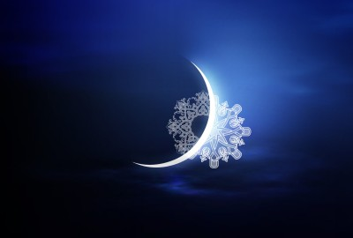
اَلصِّيَامُ جُنَّةٌ مَالَمْ يَخْرِقْهَا بِالْكَذِبَ اَوْ غِيبَةٍ
"Oruç ateşe karşı (sağlam) bir perdedir,
yeter ki yalanla, gıybetle kişi onu yırtmamış olsun."

Slide 47
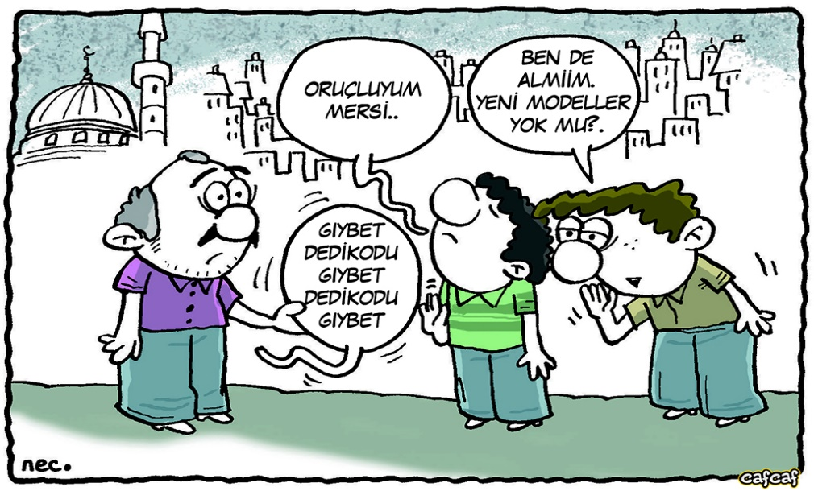
RAMAZAN KÖTÜLÜKLERI TERKETME AYIDIR
Peygamber Efendimiz (s.a.s.) şöyle buyurmuşlardır:
"Kim kötü söz ve davranışları bırakmazsa, Allah'ın onun yemesini ve içmesini terk etmesine ihtiyacı yoktur."
"Nice oruçlu vardır ki; orucun ona açlıktan başka faydası yoktur..."

Slide 48
RAMAZAN SABIR AYIDIR
اَلصِّيَامُ نِصْفُ الصَّبْرِ
"Oruç sabrın yarısıdır."
(İbn Mâce, Sıyâm 44)
Notes:
NEYE, KİME SABIR? NEDEN SABIR?

Slide 49
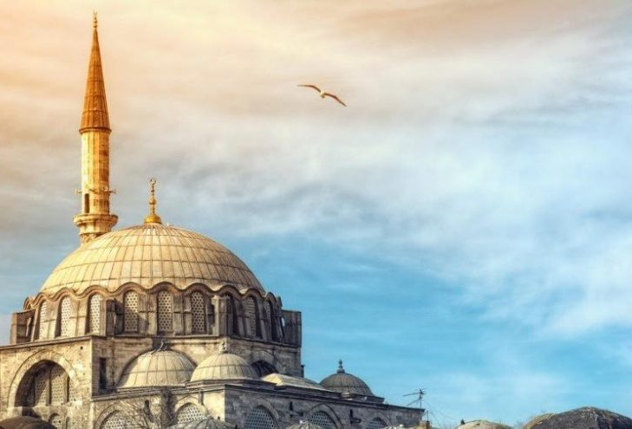
TERAVİH NAMAZI RAMAZAN AYINDA KILINIR
مَنْ قَامَ رَمَضَانَ إِيمَانًا وَاحْتِسَابًا غُفِرَ لَهُ مَا تَقَدَّمَ مِنْ ذَنْبِهِ
“Kim Ramazan ayının faziletine inanarak ve karşılığını Allah’tan bekleyerek, Ramazanı ibadetle ihya ederse, geçmiş günahları bağışlanır”.
(Buharî, İman,37, I,14; Müslim, Salâtü’l-Müsafirîn, 13. II,523; Nesâi, Kıyamu’l-Leyl,3, III,201.)
Notes:
Ramazan ayında yatsı namazından sonra kılınan 20 rekaatlik namazdır.
"Teravih" kelimesi Arapça, "Terviha”nın çoğuludur ve "oturmak, istirahat etmek'" anlamına gelmektedir. Teravih namazı her iki veya dört rekatın sonunda oturulup biraz dinlenildiği için, bu adı almıştır (el-Meydanı, el-Lubab, İstanbul, (t.y) I, 123).
Teravih namazı, kadın erkek her müslüman için sünnet-i müekkededir. Teravih, orucun sünneti değil, vaktin sünnetidir. Bir mazereti dolayısıyla oruç tutamayanlar da teravih namazı kılarlar.
Ebû Hanife (Allah ona rahmet etsin) bu konuda şöyle demektedir:
“Teravih namazı hiç şüphesiz bir sünnet-i müekkede’dir.
Hz. Ömer (ra) bu namazın cemaatle yirmi rekât kılınmasını, ne kendi içtihadi ile ne de sırf kendi düşüncesinden çıkarmıştır, ne de Peygamberimiz (sav) zamanında olmayan bir din konusunu ortaya koymuş bir bid’atçidir.
Elbette Ömer (ra), bunu, kendisince bilinen dinin bir temel kaynağına ve Peygamberimiz (sav)’in bir tavsiyesine dayanarak bunu emretmiştir.”
Sultan II.Mahmud Han asr-ı ricalinden bir zât, Ramazanda bazı ahbab ve tanıdıklarını iftara davet etmiş.
Meşhur şair İzzet Molla da davetliler arasındaymış.
Yatsı ezanı okunmuş, cemaatle namaza başlamışlar. İmamlık eden zât, namazı neredeyse iki secdeyi bir edecek kadar acele kıldırıyormuş. Çok kısa zamanda sonuncu rekatın tahıyyatına gelmişler.
O aralık dışarıdan bir adam gelip namaz kıldıklarını görünce:
"Hazır abdestim varken ben de cemaate yetişeyim" diye düşünüp safa dahil olacağı sırada cemaat selam vermiş.
İzzet Molla dönüp adama şöyle demiş:
"Be adam! Biz içinde iken yetişemiyoruz, sen dışarıdan gelip nasıl yetişeceksin?"
(http://www.islamiyasam.com/forum/topic1670.html)
Ebû Hüreyre (radıyallâhu anh)‘den rivayetle Efendimiz SAV şöyle buyurmuşlardır:
كَانَ رَسولُ اللّهِ يُرَغِّبُهُمْ في قِيَامِ رَمَضَانَ مِنْ غَيْرِ
أنْ يَأمُرَهُمْ بِعَزِيمَةٍ فَيَقُولُ: مَنْ قَامَ رَمَضَانَ إيمَاناً
وَاحْتِسَاباً غُفِرَ لَهُ مَا تَقَدَّمَ مِنْ ذَنْبِهِ
"Resûlullah (aleyhissalâtu vesselâm) onları, kesin bir emirde bulunmaksızın ramazan gecelerini ihyaya teşvik ederdi. (Bu maksatla) derdi ki: "Kim ramazan gecesini, sevabına inanarak ve bunu elde etmek niyetiyle namazla (teravih) ihya ederse geçmiş günahları affedilir." (Buhari salatut teravih 1)

Slide 50
FİTRE (SADAKA-İ FITR) RAMAZAN AYINA MAHSUSTUR
EN ALT SINIR
70 TL
Ramazan bayramı sadakası.
Yaratılış şükrümüzün ifadesi olmak üzere
sevap kazanmak maksadıyla verilir.
Hicret'in ikinci senesinde zekat farz olmadan önce vacib olmuştur.
Hür, Müslüman ve asıl ihtiyacından fazla nisap miktarı bir mala sahip olan kişilerin vermesi gerekir.
Akıl ve büluğ şart değildir. Akıl hastalarının ve delilerin velileri onların mallarından fıtır sadakası verirler.
Ramazanda oruç tutmamış olanlar da fıtır sadakası verirler.
Sadaka-i fıtır, zekat gibi malın değil, başın zekâtıdır.

Slide 51
RAMAZAN CEHD VE CİHAD AYIDIR
Efendimizin hayatında
9 ramazan vardır.
4 yılı 29 gün, 5 yıl 30 gün olarak
toplam 266 gün ramazan yaşayan efendimizin hayatı bizler için önemlidir.
Recep ayından başlayan hazırlık günden güne artmış ve şevvalde de devam etmiştir.
Ramazan, cihad şuurunu yakalamamız gereken bir aydır.
Efendimiz 266 günlük ramazan hayatının bir kısmı savaş hazırlığında, bir kısmı savaş meydanında bir kısmı da Medine'de geçmiştir.
Bedir savaşı 17 gün Ramazan içerisinde
Uhut hazırlığı Ramazan içerisinde
Mekke'nin fethi Ramazan ayında çıkılan bir sefer ve daha bir çok sefer
Sasanilere karşı Kadisiye Savaşı Sad b. Ebi Vakkas komutasında Ramazan’da
Endülüs Ramazanda Fethedilmiş,
Amuriye / Afyon fethedilmiş
Memluküler 1259 yılında Moğol Tatar saldırılarını durduran Ayncalut savaşında kudüsü yeniden Müslümanların hakimiyetine katmaları Ramazanda olmuştur.
Notes:
Cehd:
Gayret etmek, artırmak için çalışmak
Cihad:
İslam ile insan arasındaki engellerin kaldırılması
Ramazan,
eğlence ve şenlik ayı değil,
İbadet ve cihad ayıdır.

Slide 52
RAMAZAN HER ŞEYİ PAYLAŞMA AYIDIR
كَانَ رَسُولُ اللهِ ، صَلَّى اللهُ عَلَيْهِ وَسَلَّم ، أَجْوَدَ النَّاسِ ، وَكَانَ أَجْوَدُ مَا يَكُونُ في رَمَضَانَ حِينَ يَلْقَاهُ جِبْرِيلُ ، وَكَانَ جِبْرِيلُ يَلْقَاهُ في كُلِّ لَيْلَةٍ مِنْ رَمَضَانَ فَيُدَارِسُهُ القُرْآنَ ، فَلَرَسُولُ اللهِ ، صَلَّى اللهُ عَلَيْهِ وَسَلَّم ، حِينَ يَلْقَاهُ جِبْرِيلُ أَجْوَدُ بِالخَيْرِ مِنَ الرِّيحِ المُرْسَلَةِ »
İbni Abbas (RA) Peygamberimiz (SAV)’in Ramazan hayatını şöyle anlatır:
“Resûllullah sallallahu aleyhi ve sellem insanların en cömerdi idi.
Onun en cömert olduğu anlar da ramazanda Cebrâil'in, kendisi ile buluştuğu zamanlardı.
Cebrâil aleyhisselâm, ramazanın her gecesinde Hz. Peygamber ile buluşur, (karşılıklı) Kur'an okurlardı.
Bundan dolayı Resûlullah sallallahu aleyhi ve sellem Cebrâil ile buluştuğunda, esmek için engel tanımayan bereketli rüzgârdan daha cömert davranırdı.»
(Buhârî, Bedü'l–vahy 5, 6, Savm 7; Müslim, Fezâil 48, 50)

Slide 53
RAMAZAN HER ŞEYİ PAYLAŞMA AYIDIR
Ramazan, hayırlarda yarışılan, takvada yardımlaşılan ve salih amellerin çoğaltılması gereken bir aydır.
“Ramazan ayı bütün bereketi ile size geliyor.
Allah o ayda sizi zengin kılar, bundan dolayı size rahmet indirir.
Hataları yok eder, o ayda duaları çokça kabul eder.
Allahu Teâla sizin Ramazan ayında hayırlarla yarış etmenize bakar ve meleklerine karşı sizinle övünür.
O halde iyilik ve hayırdan yana Allahu Teâla’ya kendinizi gösterin.
Ramazan ayında Allah’ın rahmetinden kendisini mahrum eden bedbaht kimselerden olmayın.”
(Heysemi, Mecmau’z-Zevâid, III/344)

Slide 54
Ramazan'ı İhya etmek ya da etmemek ya da ihmal etmek
Evveli rahmet, ortası mağfiret, sonu cehennemden Kurtuluş olan Ramazan insan için nasıl şifa olur?

Slide 55
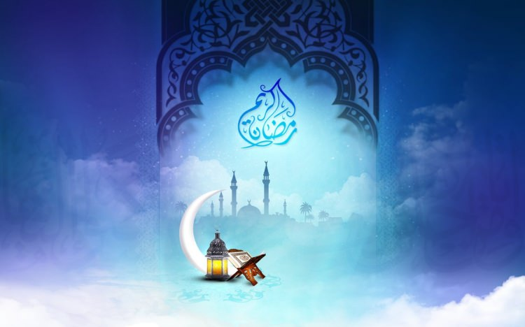
RAMAZAN AYINDA CENNET KAPILARI AÇILIR, CEHENNEM KAPILARI KAPANIR, ŞEYTANLAR ZİNCİRE VURULUR
إِذَا جَاءَ رَمَضَانُ فُتِّحَتْ أَبْوَابُ الْجَنَّةِ وَغُلِّقَتْ أَبْوَابُ النَّارِ وَصُفِّدَتْ الشَّيَاطِينُ
“Ramazan ayı girince
cennet kapıları açılır, cehennem kapıları kapanır ve şeytanlar zincirlere vurulur.”
(Buhari, Savm,5)

Slide 56
KULAK VER, İŞİT VE İCABET ET
Ramazan’ın ilk gecesinde Cennet kapıları açılır. Her gece sabaha kadar bir münadi seslenir:
Günahlarının affedilmesi için istiğfar eden yok mu?
Tevbe eden yok mu? Allah tevbesini kabul buyursun.
Dua eden yok mu? Cevap verilsin.
Kendisi için bir şey isteyen yok mu? isteği hemen karşılansın.
Müsned, 4:22.

Slide 57
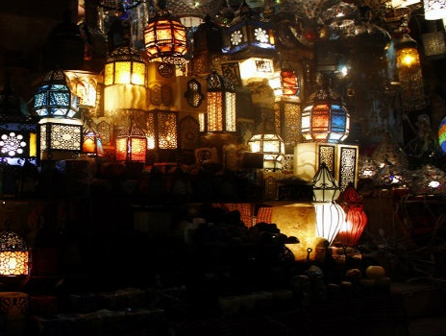
RAMAZAN’DA SEVAPLAR KAT KAT YAZILMAKTADIR
Peygamberimiz (SAV) şöyle buyuruyor:
لَوْ عَلِمَ اُمَّتِى مَا فِى رَمَضَانَ لَتَمَنَّوْا أَنْ تَكُونَ السّنَةَ كُلُّهَا رَمَضَان
“Eğer ümmetim Ramazan ayındaki İlahi feyizleri bilmiş olsalardı, mutlaka bütün senenin Ramazan olmasını temenni ederlerdi.”

Slide 58
İFTAR VAKTİ-AF ZAMANI
SAHUR VAKTİ-BEREKET ANI
إِنَّ لِلّٰه عِنْدَ كُلِّ فِطْرٍ عُتَقَاءَ وَذٰلِكَ فِي كُلِّلَيْلَةٍ
Her iftar vaktinde Allah tarafından
(cehennemden) azat edilenler vardır ve bu (Ramazanın) her gecesinde böyledir.”
(İbn Mâce, Savm, 2)

Slide 59
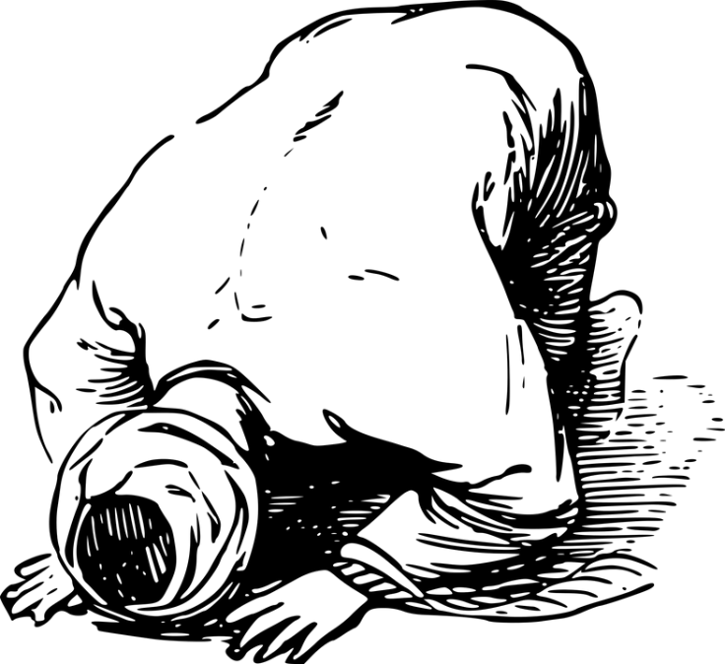
RAMAZAN TEVBE VE DUA AYIDIR
“Üç kişinin duası geri çevrilmez.
İftar edinceye kadar oruçlunun,
Adaletle hükmeden devlet başkanının,
Zulme uğrayanın duası.”
(Tirmizi, Deavat, 128, İbn Mace, Sıyam, 48; Müsned, II, 445)

Slide 60
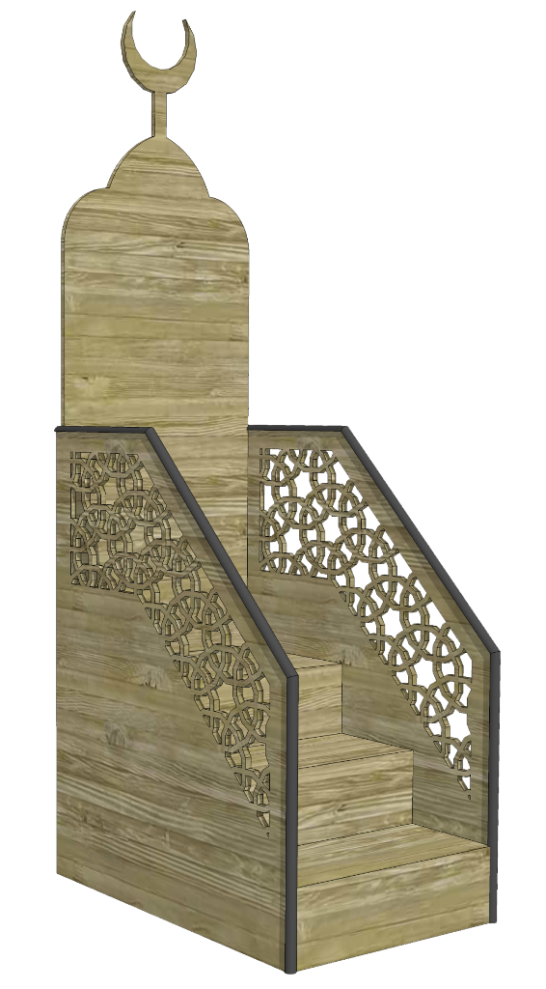
RAMAZAN’I İHYA EDENLERİN GÜNAHLARI BAĞIŞLANIR
رَغِمَ اَنْفُ رَجُلٍ دَخَلَ عَلَيْهِ رَمَضَانُ ثُمَّ انْسَلَخَ قَبْلَ اَنْ يُغْفَرَ لَهُ
Peygamber (s.a.v) şöyle buyurdu:
“Ramazan’ı yaşadığı halde
günahlarını bağışlatamayan kimsenin
burnu yerde sürünsün!”
(Tirmizi, Deavat, 100)
Notes:
Bir başka rivayette “YAZIKLAR OLSUN” ifadesini, Cebrail (AS) kullanmış, Hz. Peygamber (SAV) de buna âmin demiştir. Peygamberimiz (SAV)’in özelliklerinden bir tanesi de çok istisnai bir-iki olay dışında hayatında hiç beddua etmemesi, hiç kimseye lanet okumamasıdır. Burada ise bir sitem vardır. Bir insan, Ramazana eriştiği halde arınmadan Ramazan’ı terk ederse ona yazıklar olsun. Çünkü bu, arınmaya direnmektir.
Sahabe’den Ebû Said el-Hudri bize nakil ediyor. Diyor ki: “Peygamber Efendimiz (sas) bir keresinde minbere çıkarken, her adımda “âmin” dedi: Bir adım çıktı, “âmin…”; bir adım daha çıktı, “âmin…”; bir adım daha çıktı, “âmin…”
Hutbesi bittikten sonra: “Yâ Resûlallah! Minbere çıktığınız zaman ‘âmin’ dediniz, her adımınızda bunu neden söylediniz?” diyerek sebebini sordular.
Buyurdu ki: “Cebrail (as) üç dua etti, ben de onlara âmin dedim!”
Birisi: Cebrail (as): ‘Annesine, babasına veya sadece onlardan birine ulaşmış bir evlat, (onlara güzel hizmet edip, onların hayır duasını alıp) cenneti kazanamadıysa, ona yazıklar olsun/burnu yerde sürtünsün!’ dedi, ben de âmin dedim.”
İkincisi: “Cebrail (as): ‘Sen peygamber olarak bir insanın yanında anıldığın zaman, sana salat-ü selâm getirmezse; ona yazıklar olsun! Onun burnu yere sürünsün!’ dedi. Ben de ona âmin dedim.”
“Üçüncüsü: “Cebrail (as): ‘Ramazana eriştiği halde bir insan, buna Ramazanın feyzinden, bereketinden istifade edememiş, Ramazan gelmiş geçmiş de hâlâ Allah’ın mağfiret ettiği bir kul olamamışsa, Allah’ın affını, mağfiretini kazanamamışsa; yazıklar olsun o kula! Burnu yerde sürtsün!’ diye dua etti. Ben de ona âmin dedim.” (Buharî, el-Edebu’l-Müfred, 1/338; Taberanî, Mü’cemü’l-Evsat, 8994)
الصَّلَوَاتُ الخَمْسُ وَالجُمُعَةُ إلى الجُمُعَةِ،
وَرَمَضَانُ إلى رَمَضَانَ، مُكَفِّرَاتٌ ما بَيْنَهُنَّ إذا اجْتُنِبَتِ الكَبَائِرُ.
Ebû Hüreyre (r.a)’den rivayetle Peygamber (s.a.v) şöyle buyurdu:
“Büyük günahlardan kaçınıldığı sürece, beş vakit namaz ile iki cuma ve iki ramazan, aralarında geçen günahlara keffaret olur. ”
(Müslim, Tahâret 16., (I,209); Müslim, Tahâret 14, 15, (I,209))

Slide 61
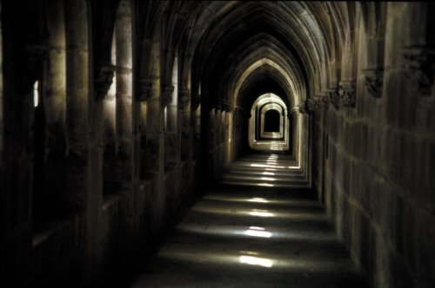
يَآاَيُّهَا الَّذِينَ اَمَنُوا اتَّقُوا اللهَ وَلْتَنْظُرْ نَفْسٌ مَا قَدَّمَتْ لِغَدٍ وَاتَّقُوا اللهَ اِنَّ اللهَ خَبِيرٌ بِمَا تَعْمَلُونَ
"Ey iman edenler! Allah'tan korkun, herkes yarına ne hazırladığına bir baksın; Allah'tan sakının, çünkü Allah, işlediklerinizden haberdârdır." (Haşr, 18)

Slide 62
ÖMRÜNÜ NEREDE TÜKETTİN…
RAMAZANI NASIL YAŞADIN…
OKSİJENİN BEDELİ 78 yaşındaki bir adam ufak bir kriz geçirir ve hastaneye gider. Durumunun düzelmesi için 24 saat boyunca oksijen verilen adam çok daha iyi hissetmeye başlar. Durumun düzeldiğini gören doktorlar 2.000 TL civarındaki faturayı getirince adam ağlamaya başlar.
Adamın durumuna üzülen doktor "ağlamana gerek yok, taksitle de ödeyebilirsin" der.
Adam ise: «Mesele para değil peşin de öderim ben ücreti. Asıl mesele şu ki; siz bana sadece 24 saat oksijen verdiniz ve bunun için 2.000 Lira istiyorsunuz. Bana 78 yıldır oksijen veren Yaradan'a borcumu nasıl ödeyeceğim, onu bilmiyorum" ben onun için ağlıyorum der...

Slide 63
Allah ile aram nasıl? Onun istediği bir kul olabildim mi?
Allah’a karşı kulluk vazifemi yapabiliyor muyum?
Beni ondan uzaklaştıran kötü alışkanlıklarım var mı?
Peygamberin sünnetini, ahlakını yaşayabiliyor muyum?
Her an ölüm gelecek olsa buna ne kadar hazırlıklıyım?
Ruhumuzu İslâm’ın güzellikleriyle ne derece süsleyebildik?
Bir Müslüman olarak İslâm’ı ne derece özümseyebildik?
İslâm ahlâkını ne kadar hayata geçirebildik?
Ailemiz ve çocuklarımız için üzerimize düşen görevleri yapabildik mi?
Bugüne kadar İslam’ın yaşanmasına katkıda bulunacak hizmetim var mı? Kaç kişinin daha iyi müslüman olması için, daha iyi ibadet edebilmesi için gayret gösterdim?
Kaç yetimin başını okşadım, karnını doyurdum, üstünü giydirdim?
İnsanlığa hizmet edecek, malımdan, ilmimden, neslimden örnek bir evlat kazanabildim?
RAMAZAN MUHASEBE AYIDIR

Slide 64
RAMAZAN YENİLİKLERE VESİLEDİR
GÜNAHLARDAN KURTULRAK TEVBE ETMEYE
NAMAZLARIMIZI EKSİKSİZ KILMAYA
HAK VE HAKİKATİN YANINDA YER ALMAYA
İSTİKAMET ÜZERE HAYAT SÜRMEYE DEVAM EDECEĞİMİZE
HERKESLE HELALLEŞMEYE
AHLAKIMIZI GÜZELLEŞTİRMEYE
İNSANLARA İYİ MUAMELEDE BULUNMAYA
ADALETTEN AYRILMAMAYA
GÖREV VE SORUMLULUKLARIMI YERİNE GETİRMEYE
İYİLİKLERDEN YANA OLMAYA
ÇOCUKLARIMIZA SAHİP ÇIKMAYA
GÜNAHLARA ENGEL OLMAYA
KURANIN EMİRLERİNİ HAYATIMIZA TAŞIMAYA
KARAR VERELİM
Notes:
Hz. Hatice, Hz. Peygamber'i alıp amcasının oğlu Varaka b. Nevfel b. Esed b. Abdüluzza'ya götürdü.
Bu zat, cahiliyye zamanında Hristiyan olmuş bir kimse olup İbranice yazıyı bilir ve İncil'den de bazı şeyleri İbranice okur yazardı. O sırada Varaka gözleri sonradan görmez hale gelmiş bir ihtiyar idi.
Hatice Varaka'ya: "Amcamın oğlu! Dinle bak, yeğenin neler söylüyor" dedi.
Varaka: "Yeğenim, ne oldu, hayırdır?"diye sordu.
Hz. Peygamber başından geçenleri anlattı. Bunun üzerine Varaka şöyle dedi:
"Bu gördüğün, Allah'ın Hz. Musa'ya gönderdiği Nâmus'tur. Keşke senin davet zamanında genç olsaydım!
“Sana yalancı diyecekler; kötü davranacaklar. Sana savaş açıp bu Kavminin seni bu şehirden çıkaracakları zaman keşke hayatta olsam!" "Bunun üzerine Hz. Peygamber, “Onlar beni buradan çıkaracaklar mı ki?" diye sordu.
Varaka da: "Evet, senin getirdiğin bu dava ve mesaj ile gelen herkes, her peygamber, düşmanlığa uğramıştır. Şayet senin davet günlerine yetişirsem, sana elimden gelen yardımı yaparım." dedi.
Çok geçmeden Varaka vefat etti ve o sıralarda bir süreliğine vahiy de kesildi.”(Buharî, Bed’u’l-vahy,1).
Allah'a yemin ederim ki, dedi; Sen O'nun elçisisin ve Hatemün Nebiyyin'sin. Ve sana görünen melek, Hazreti Musa'ya gelen Cebrail'dir. Şimdi kim bilir başına neler gelecek! Kim bilir sana ne iftiralar atacaklar... Seni yurdundan bile edecekler... Peygamberlik yükü ağırdır... Kavmin seni tekzip edecek... Senin ile mızrak mızrağa gelip çarpışacak ve seni öldürmek isteyecek... Eğer ömrüm olur, yüce Allah beni o günlere erdirirse senin için canla başla çalışacağım... Ve senin biricik savunucun olacağım...

Slide 65
Gelin bu sene Ramazan bizi yaşatsın.
Kuran bizi yeniden diriltsin.
Oruç günahlara karşı bizi tutsun.
İnfak bizi cömertliğe sevk etsin.
Kalplerimiz ve ellerimiz kardeşlerimize açılsın.
Ahlakımız günahlardan vaz geçerek güzelleşsin.
Tövbelerle vicdanlarımız temizlensin.
Yoksul, yetim ve misafirlerle sofralarımız bereketlensin.
Camilerde kıldığımız namazlarımız saflarımızla birlikte kalplerimizi de birleşsin.
Tevid hayatımıza hakim olsun.
Gelin bu sene Ramazanı doya doya yaşayalım.

Slide 66
Gelin hep birlikte Rabbimize söz verelim
Allah'ın rızasını her işte üstün tutacağım
Allah’ın emrini tutacağım
Yasaklarından kaçınacağım
Farzları hakkıyla yerine getireceğim
Namazlarımı kılacağım
Sünnetlere riayet edeceğim
İbadetlerimi hakkıyla ifa edeceğim
Güzel ahlaklı olacağım
Dürüst ve samimi olacağım
Kul hakkını gözeteceğim
Adaletle hükmedeceğim
İyilik yapacağım
İyiliği emredip, kötülüklerden sakındıracağım
Günahları terk edip tevbe edeceğim
İlim peşinde koşacağım
Mazlumların yanında, zalimlerin karşısında olacağım
Çocuklarıma, eşime, aileme sahip çıkacağım
Yetimleri, garipleri, kimsesizleri koruyacağım
Notes:
Herkese sevgiyle yaklaşacağım
Dürüst ve Güvenilir olacağım
En güzel ahlaka sahip olacağım
Merhametli olacağım
Güler Yüzlü, Güzel Sözlü Olacağım
Aldatmayacağım
Yalan konuşmayacağım,
Küsmeyeceğim
Yalan şahitlik etmeyeceğim
Kin ve nefret etmeyeceğim
Affedici olacağım
Hiçbir varlığa zarar vermeyeceğim
Sorumluluklarımı yerine getireceğim
İhanet etmeyeceğim
Ülkemi, Bayrağımı, Dinimi seveceğim ve koruyacağım

